Slide 1

به نام خداوند جسم و توان گزارش عملکرد سه ماهه سوم سال 1400 واحد تربیت بدنی پردیس رسالت زاهدان

Slide 2
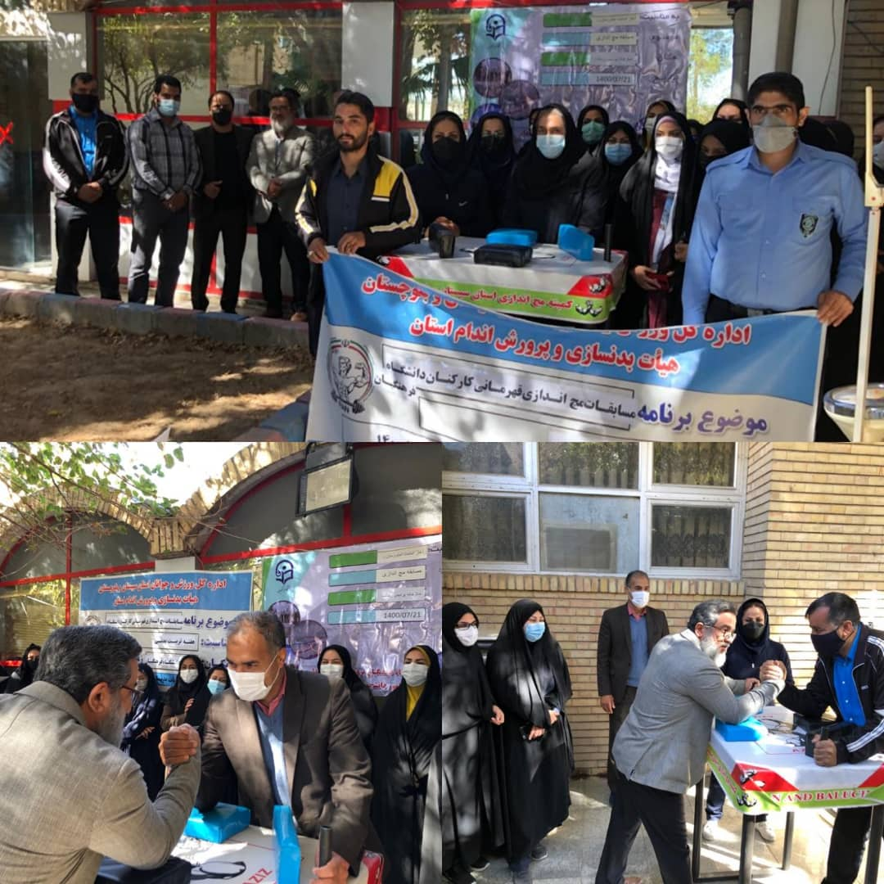
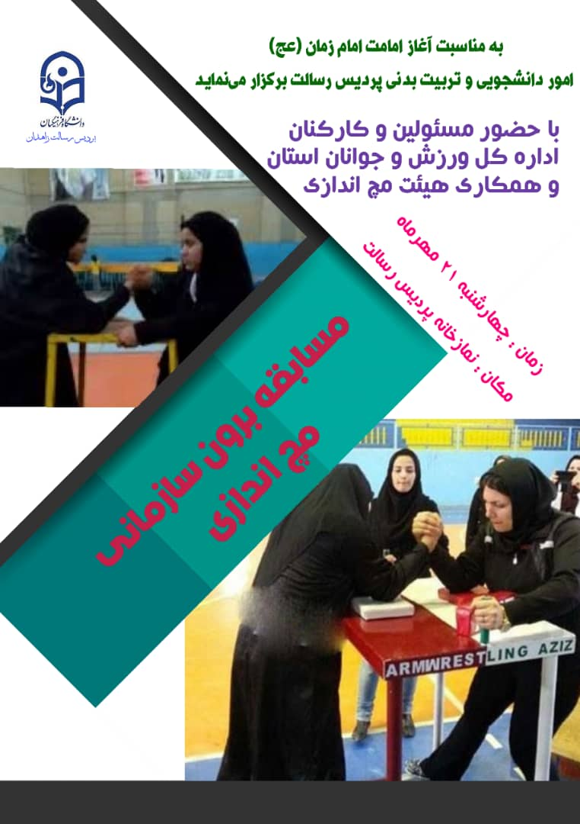
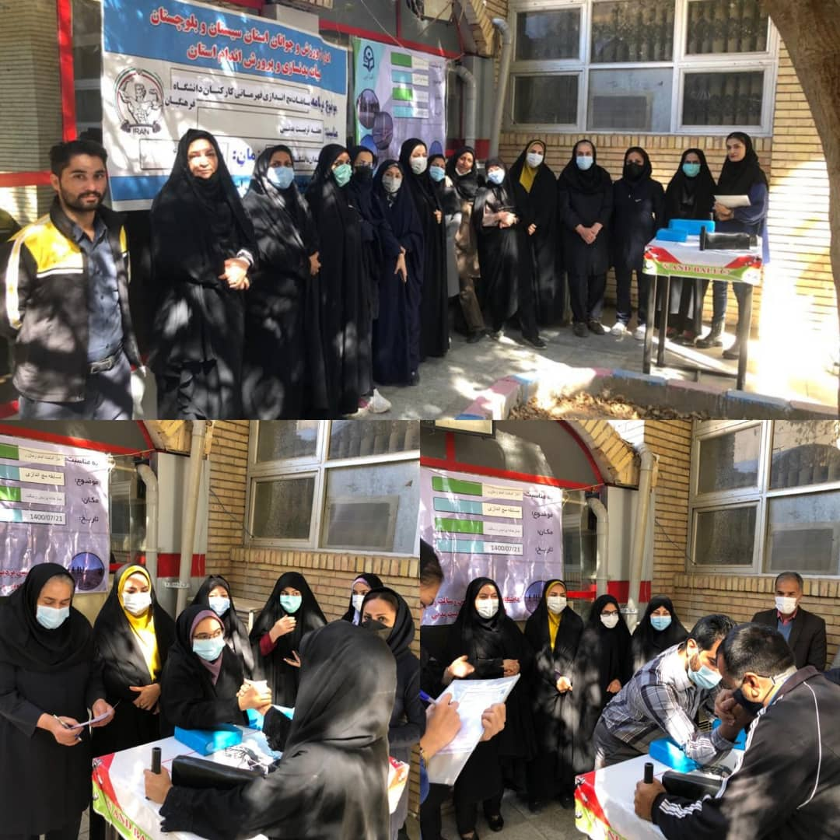
21 مهرماه 1400 به مناسبت آغاز امامت امام زمان (عج) و هفته تربیت بدنی

Slide 3

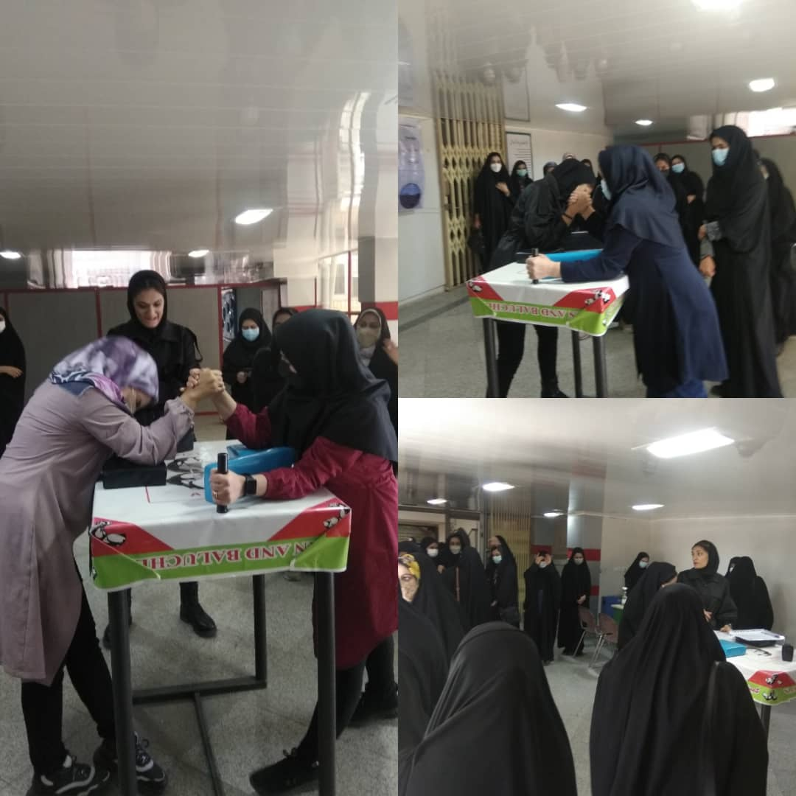
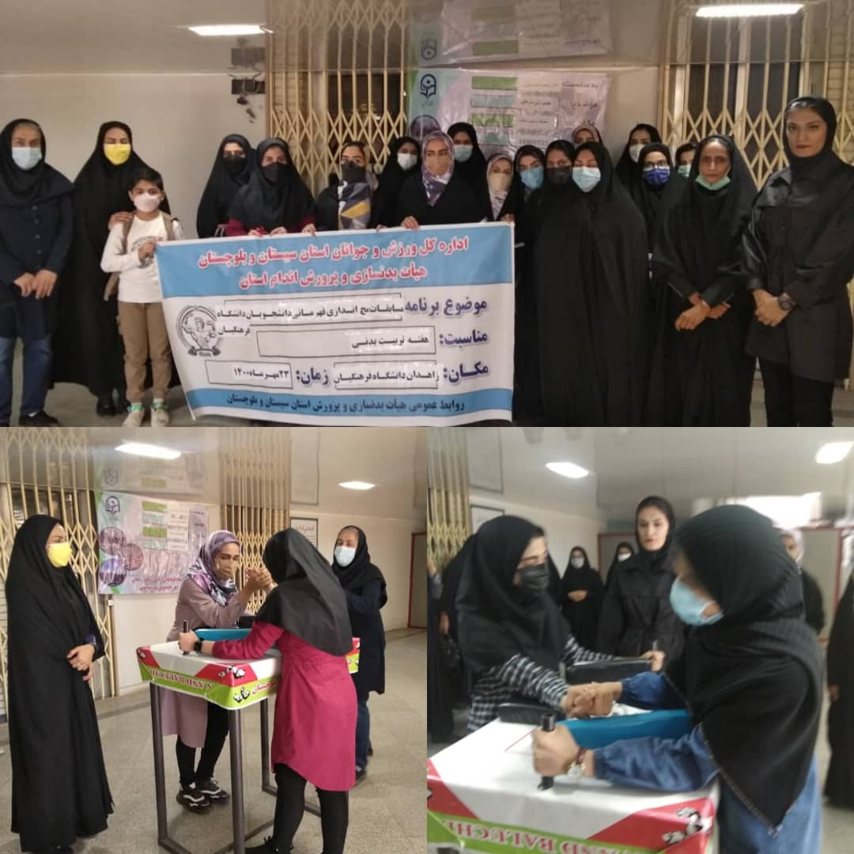
23 مهر ماه 1400

Slide 4
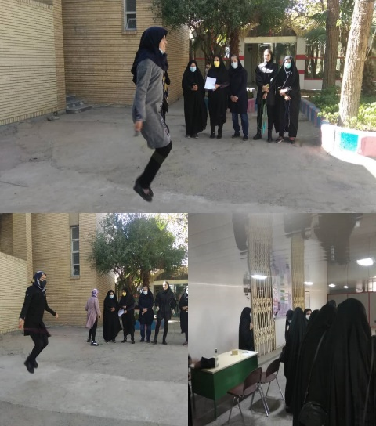
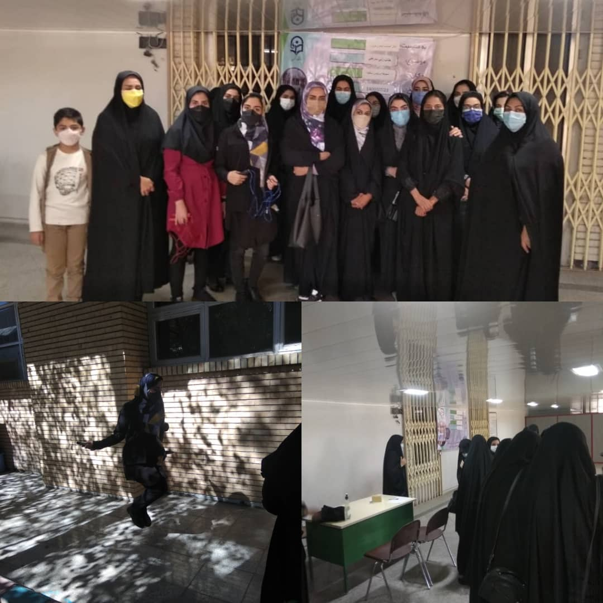

23 مهر ماه 1400

Slide 5
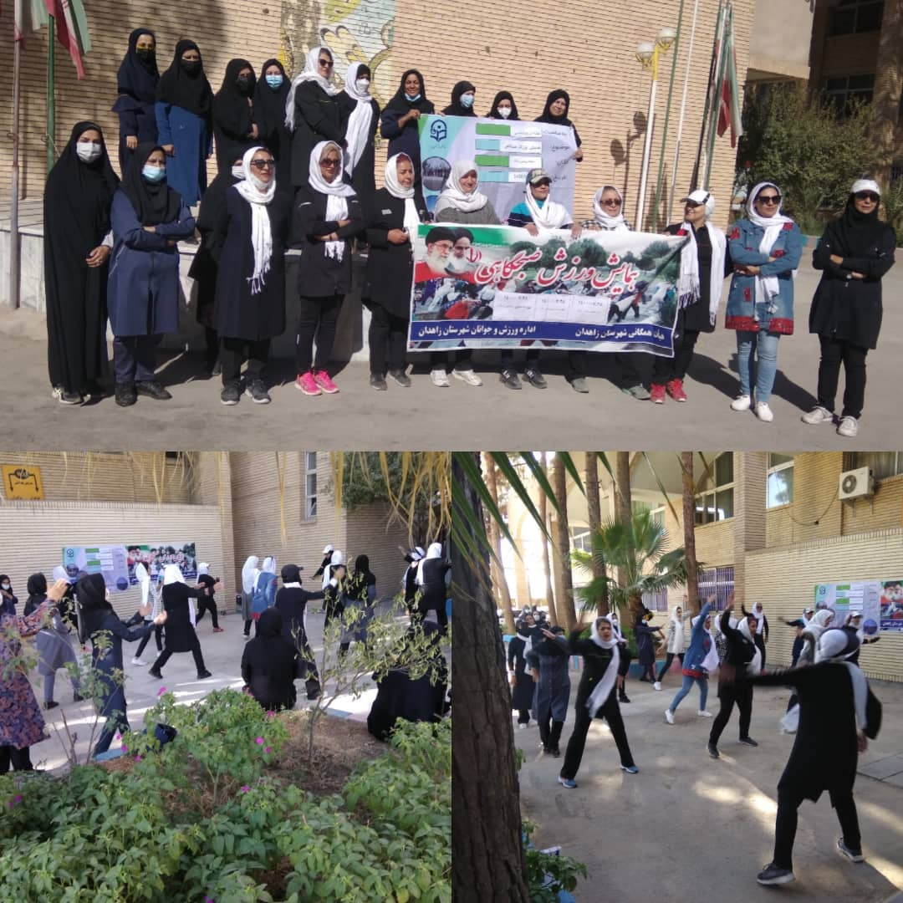
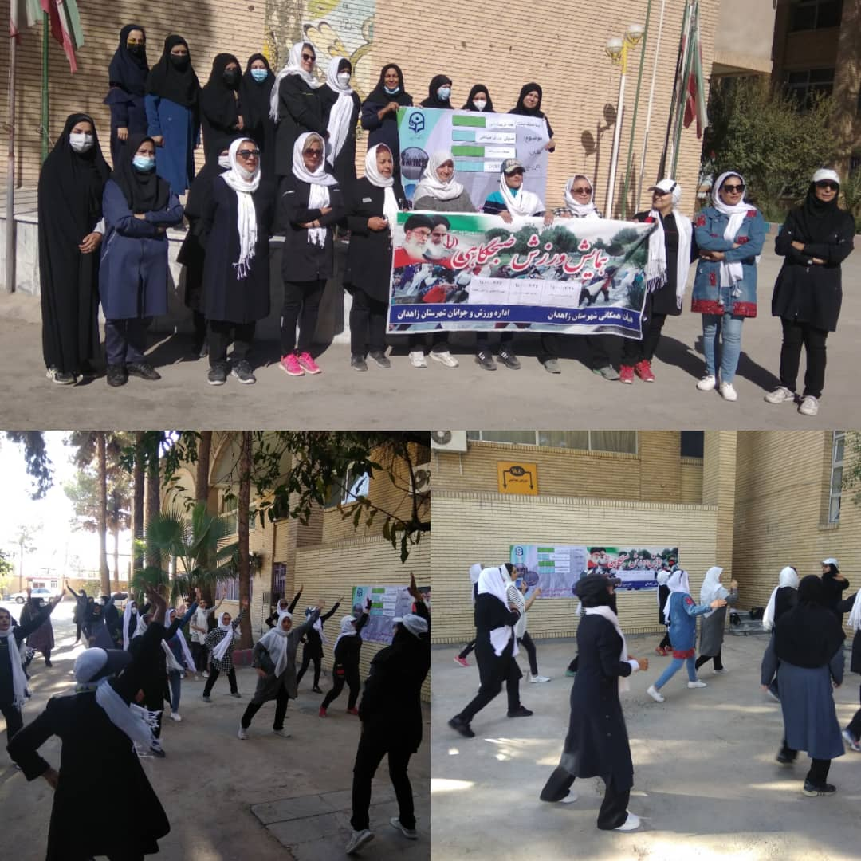

25 مهر ماه 1400

Slide 6
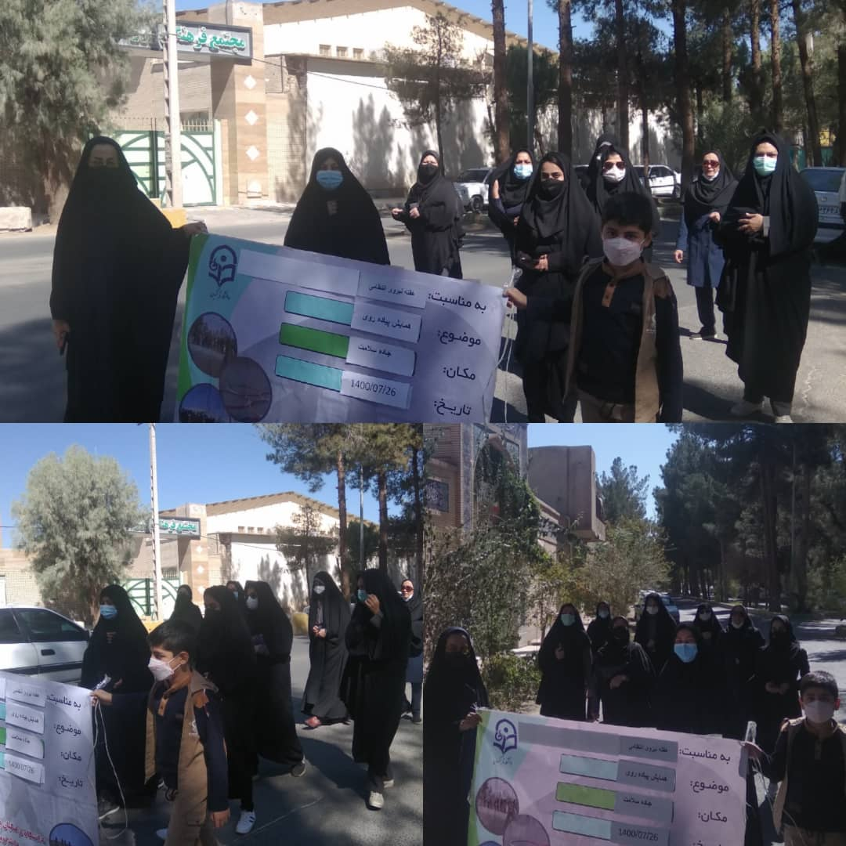

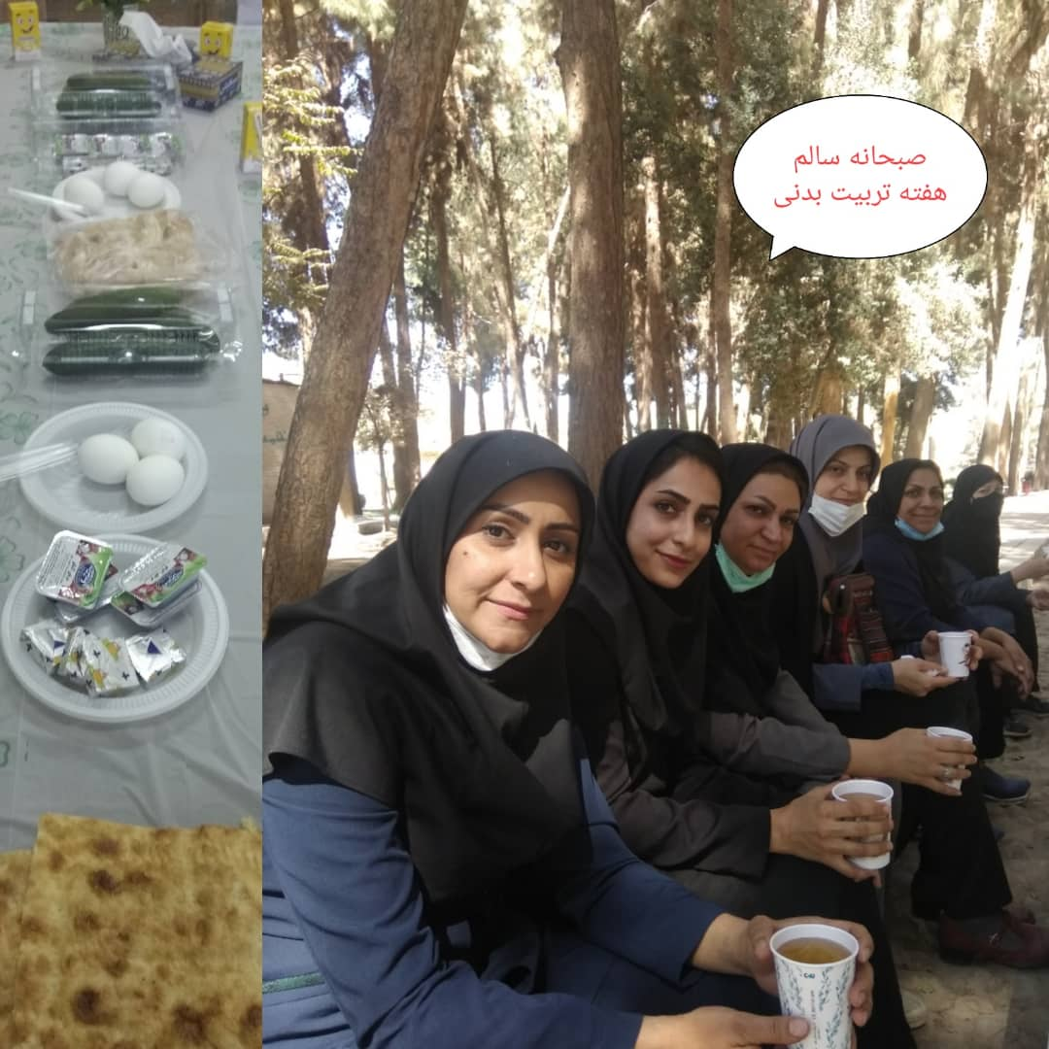

26 مهر ماه

Slide 7
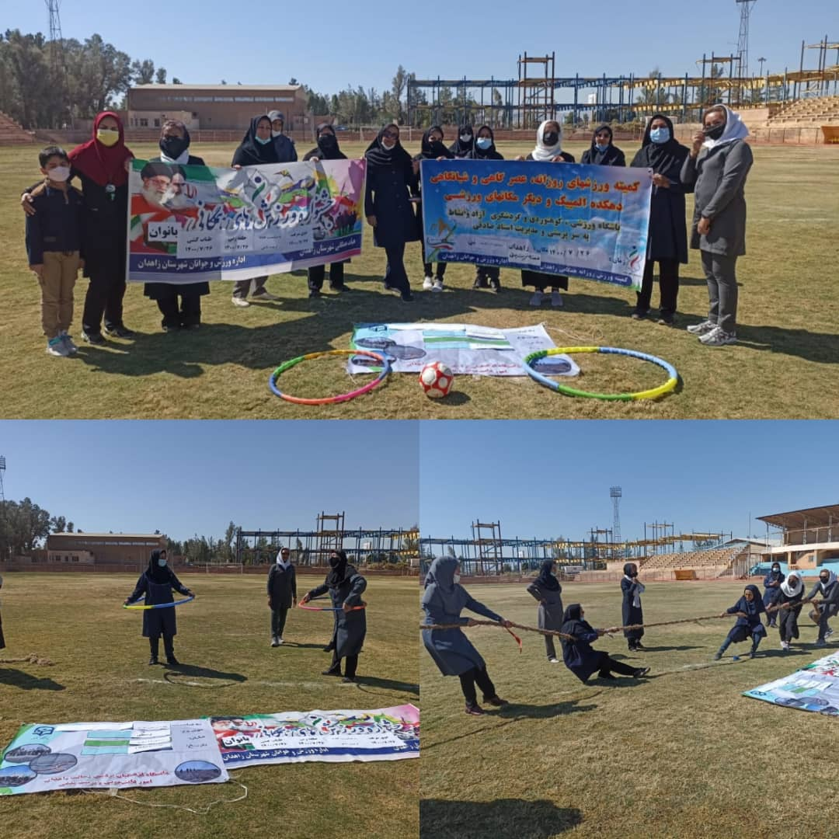

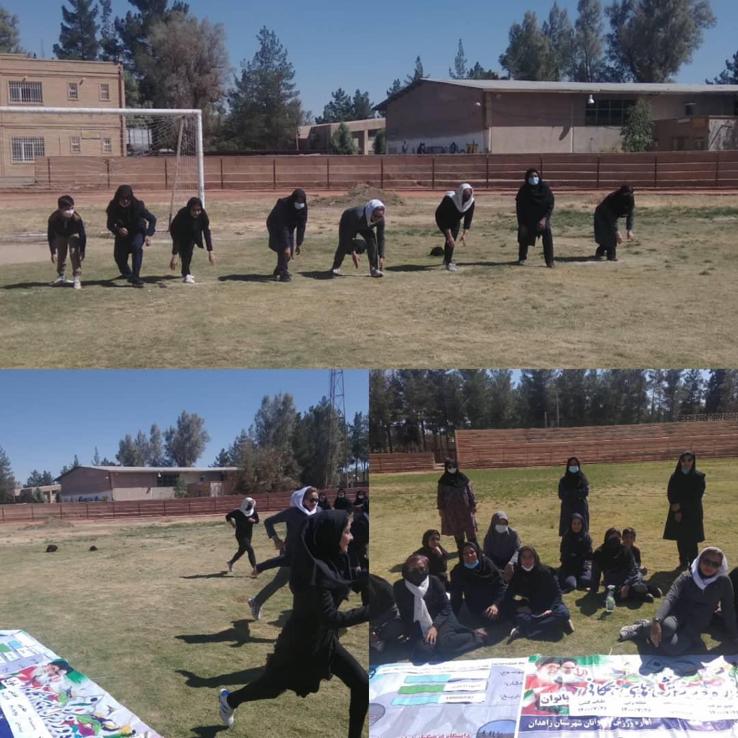
26 مهر ماه

Slide 8

27 مهر ماه1400
مسابقات مجازی

Slide 9
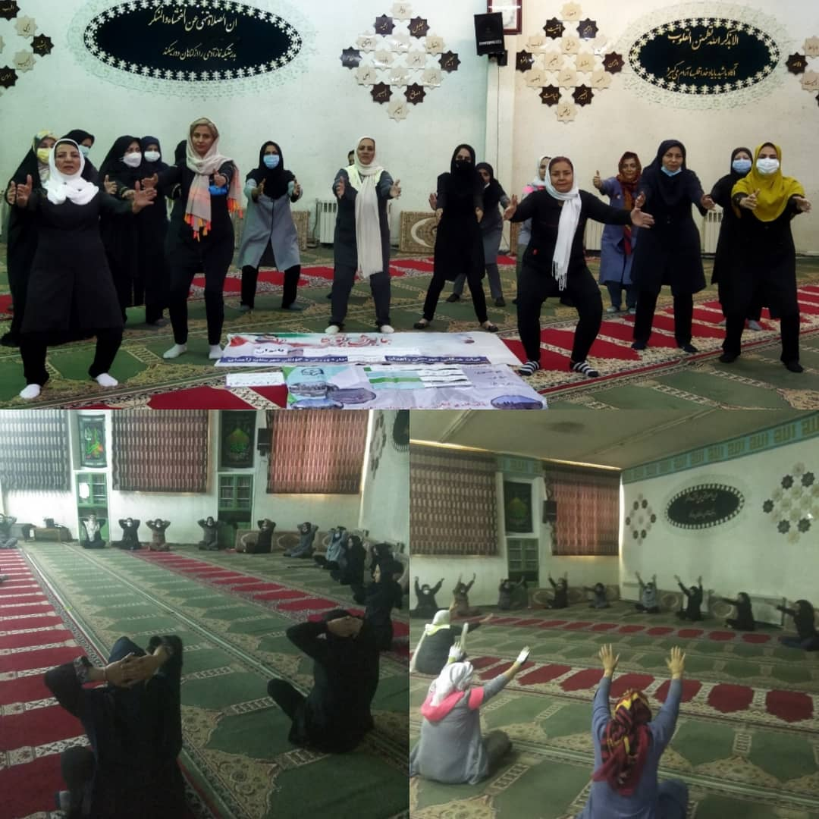

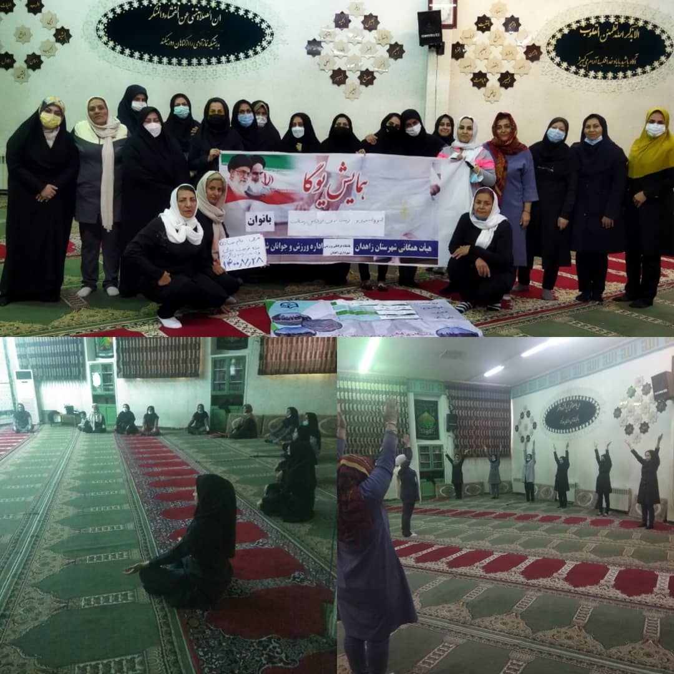
28 مهر ماه 1400

Slide 10

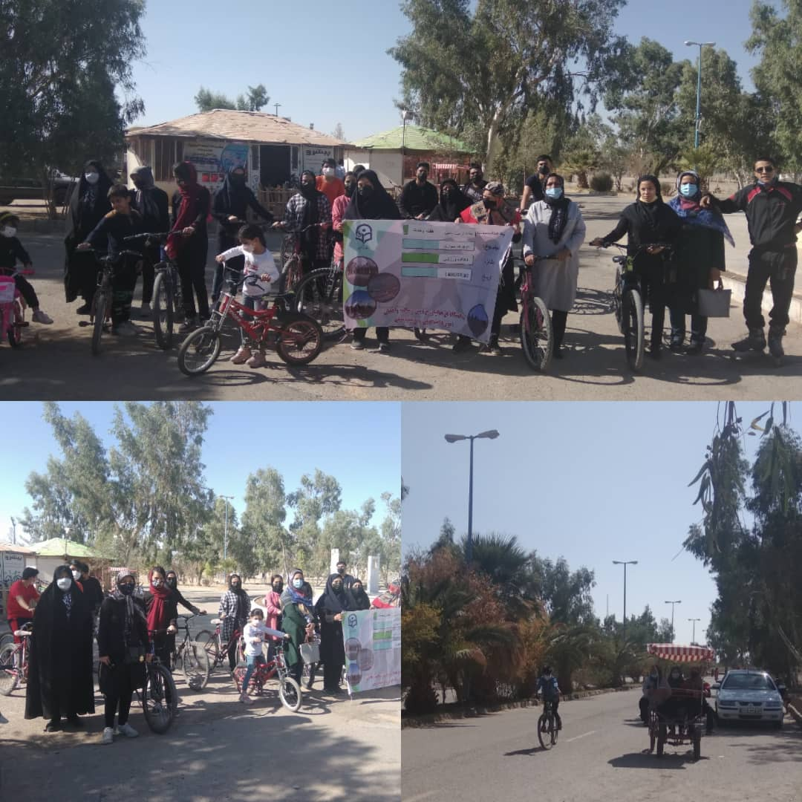
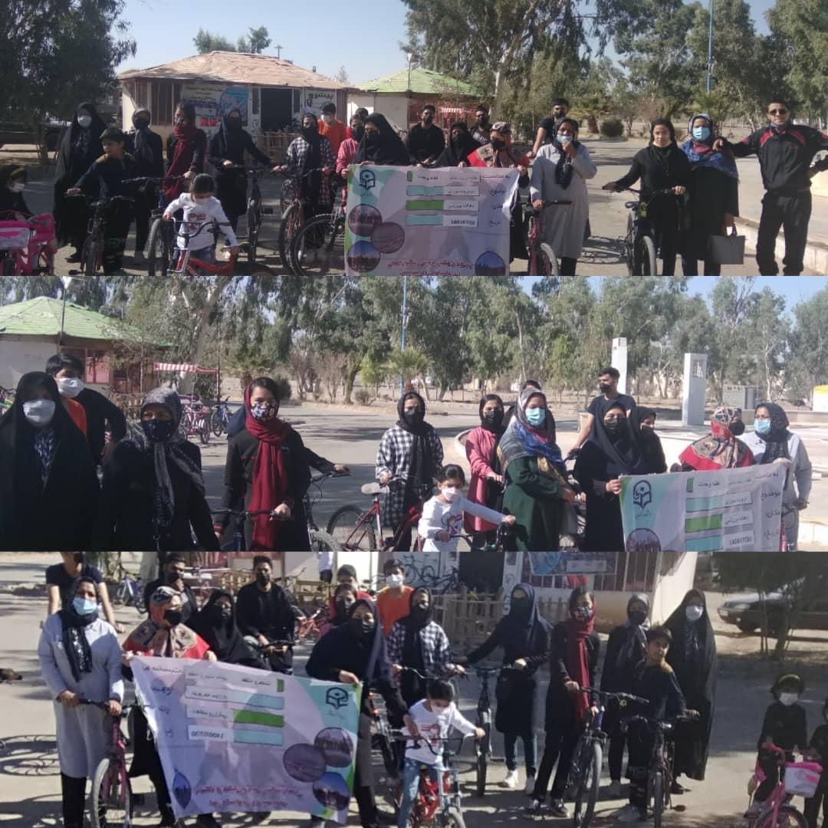
30 مهر ماه 1400

Slide 11
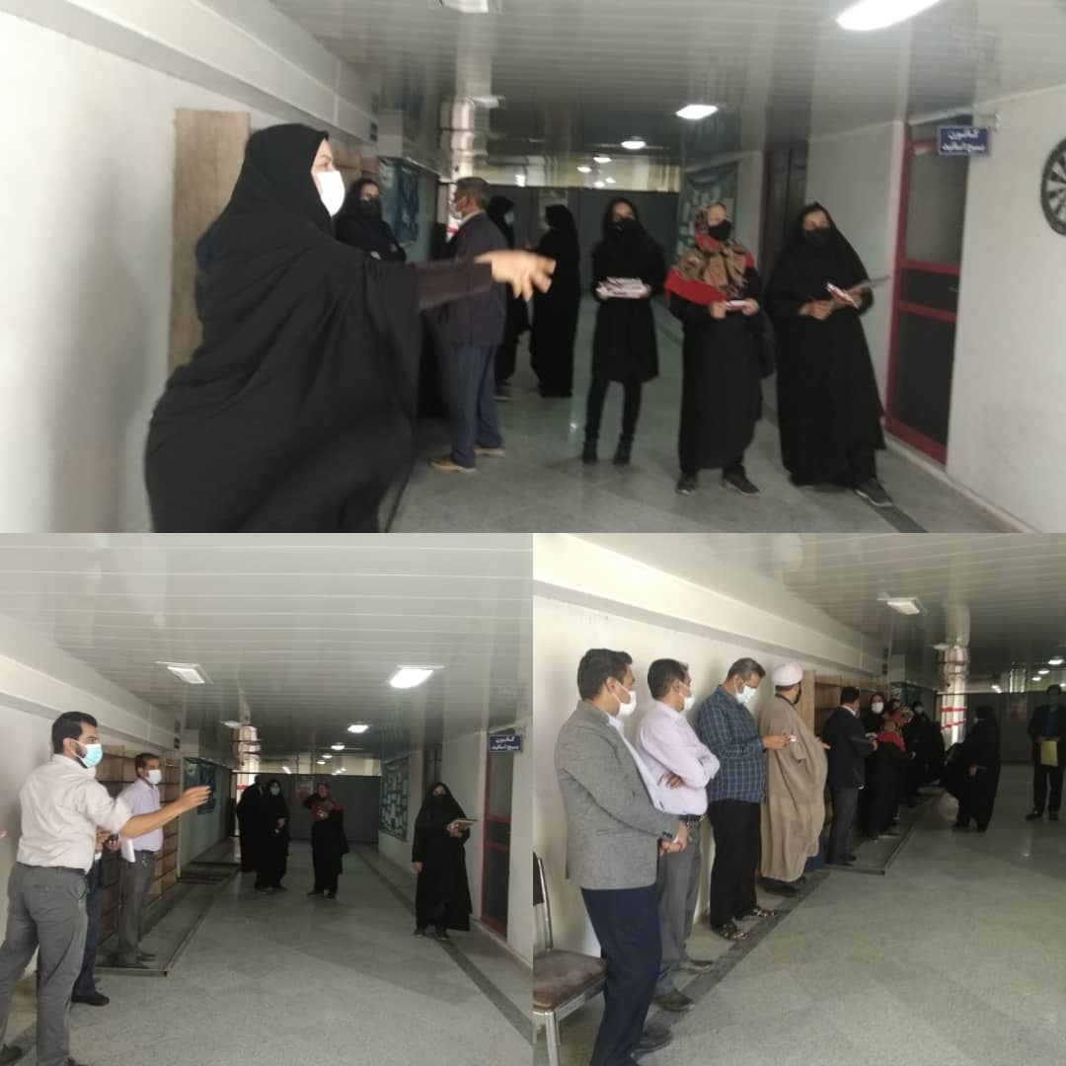

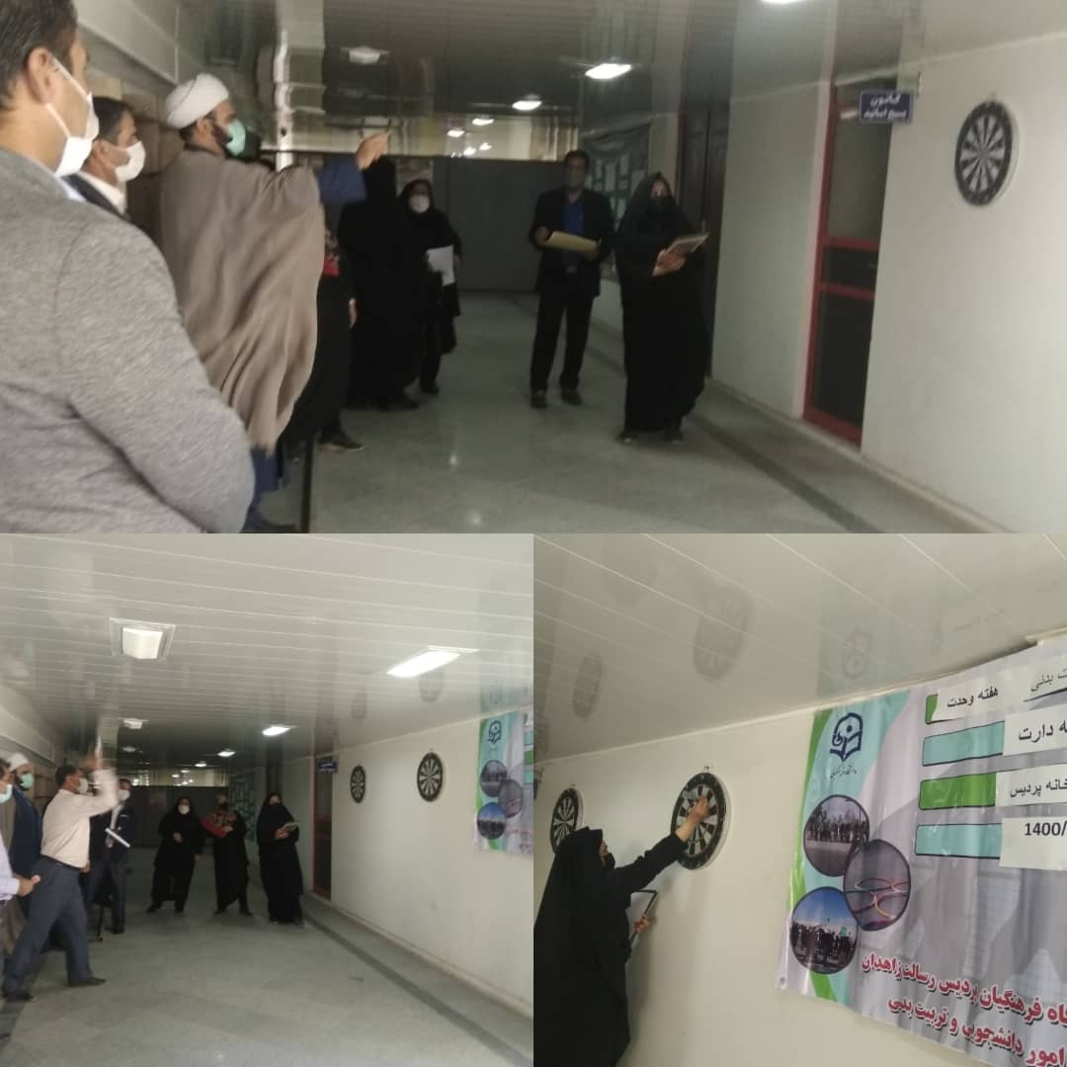
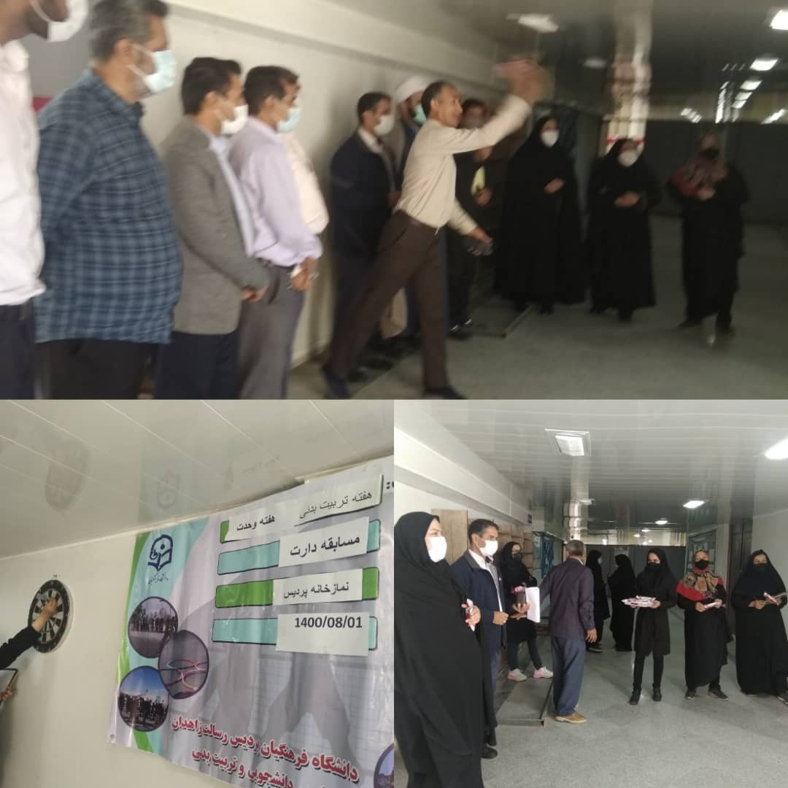
1 آبان 1400

Slide 12
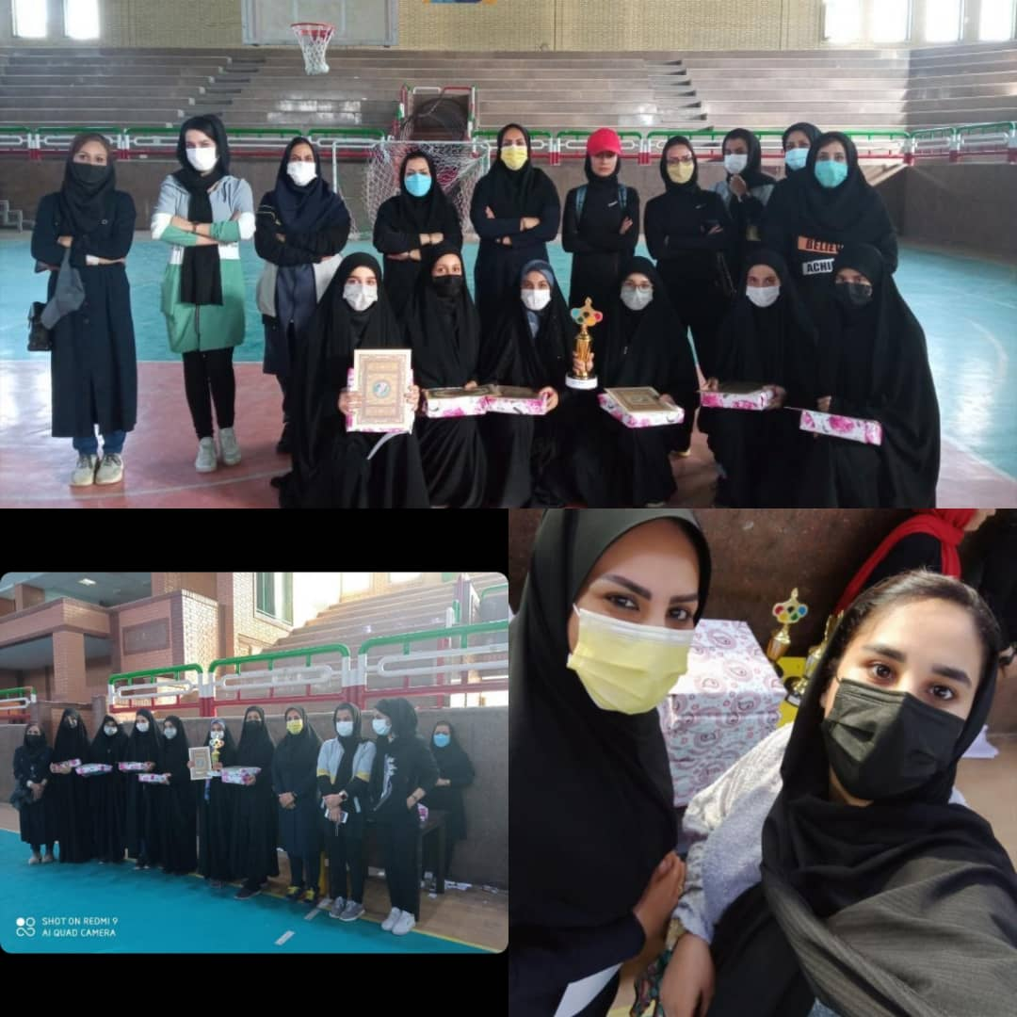
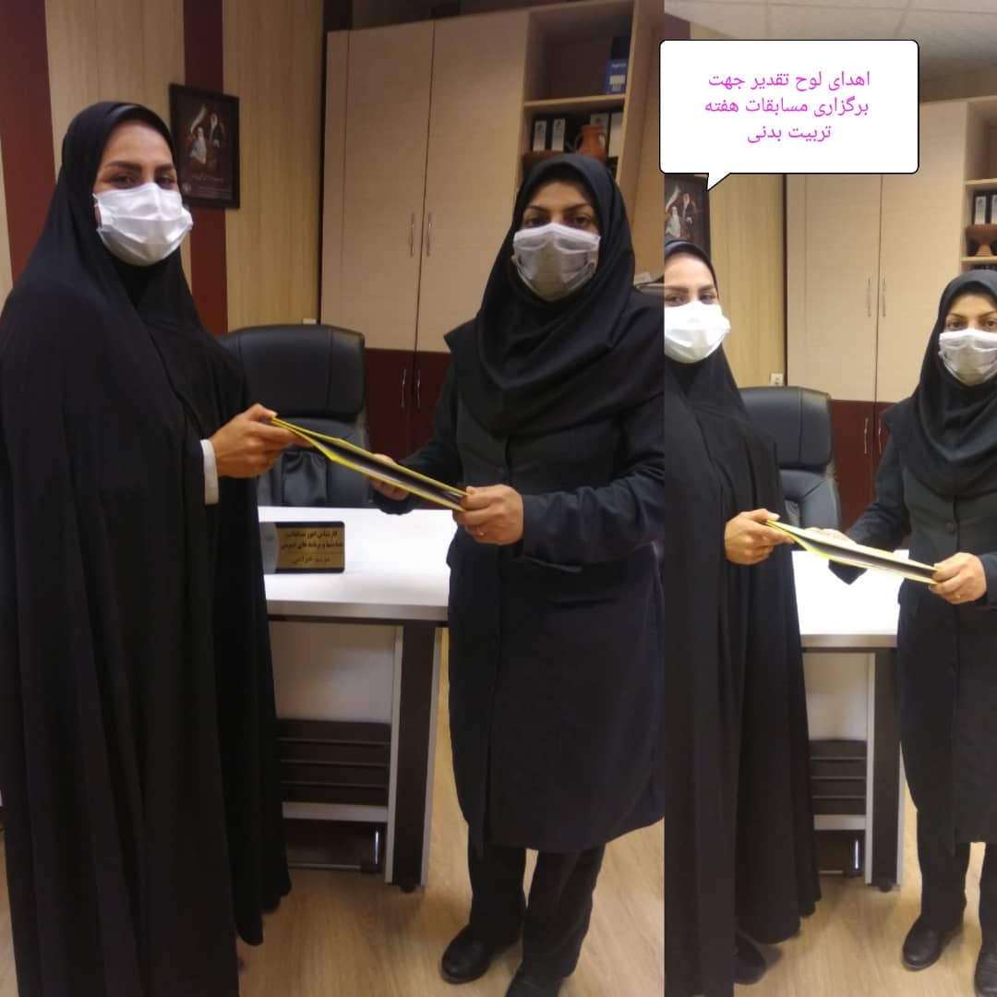
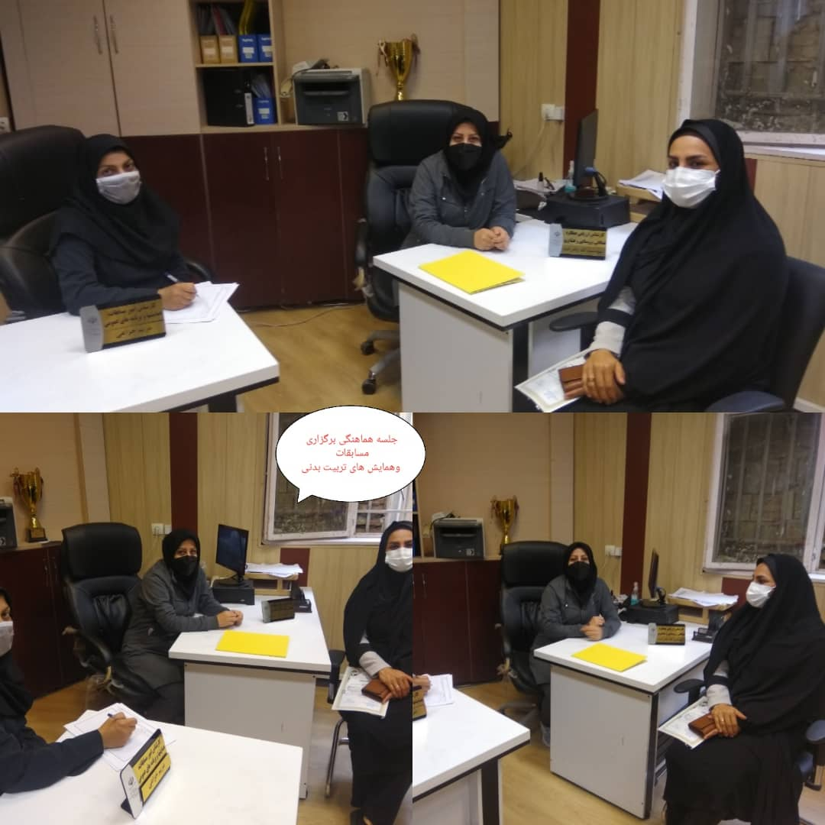
2 آبان 1400-حضور کارشناس تربیت بدنی پردیس به عنوان
سر داور مسابقات طرح نشاط باشگاه های زاهدان ( تعاملات برون سازمانی )

Slide 13
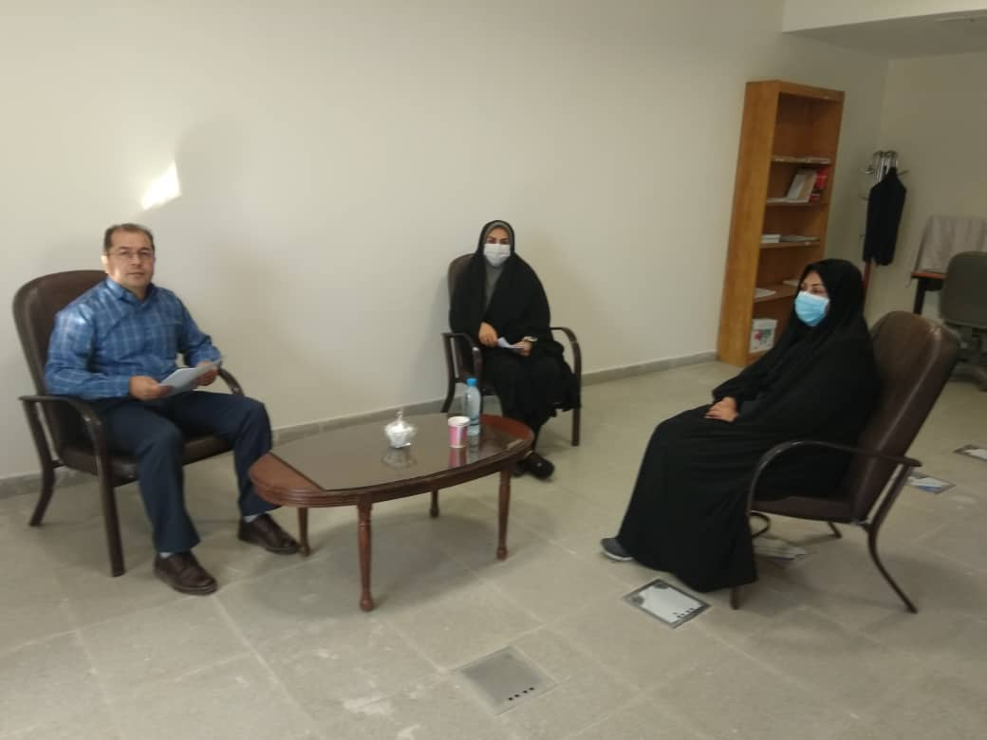
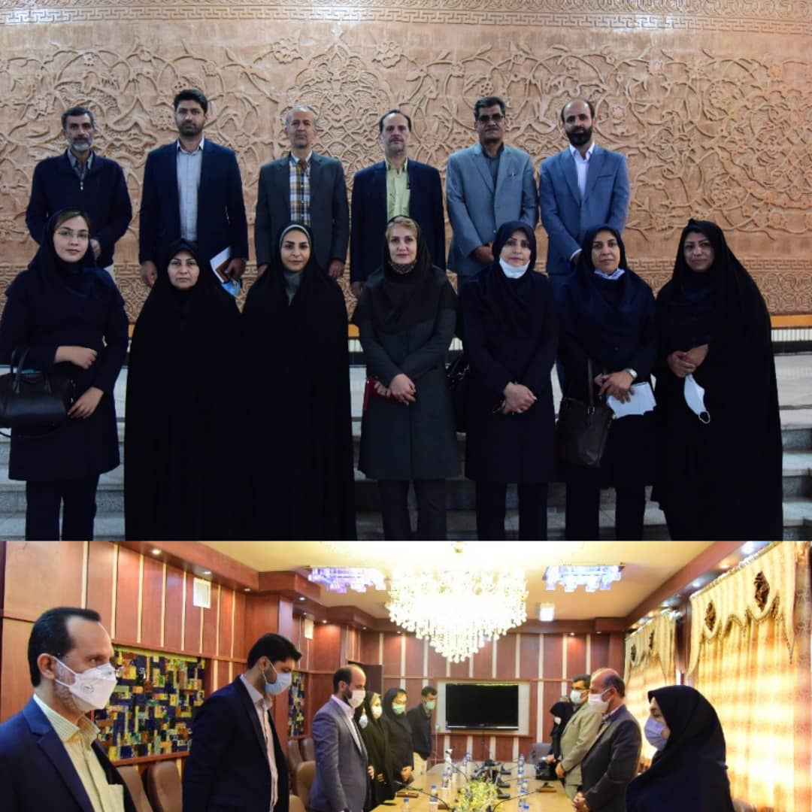
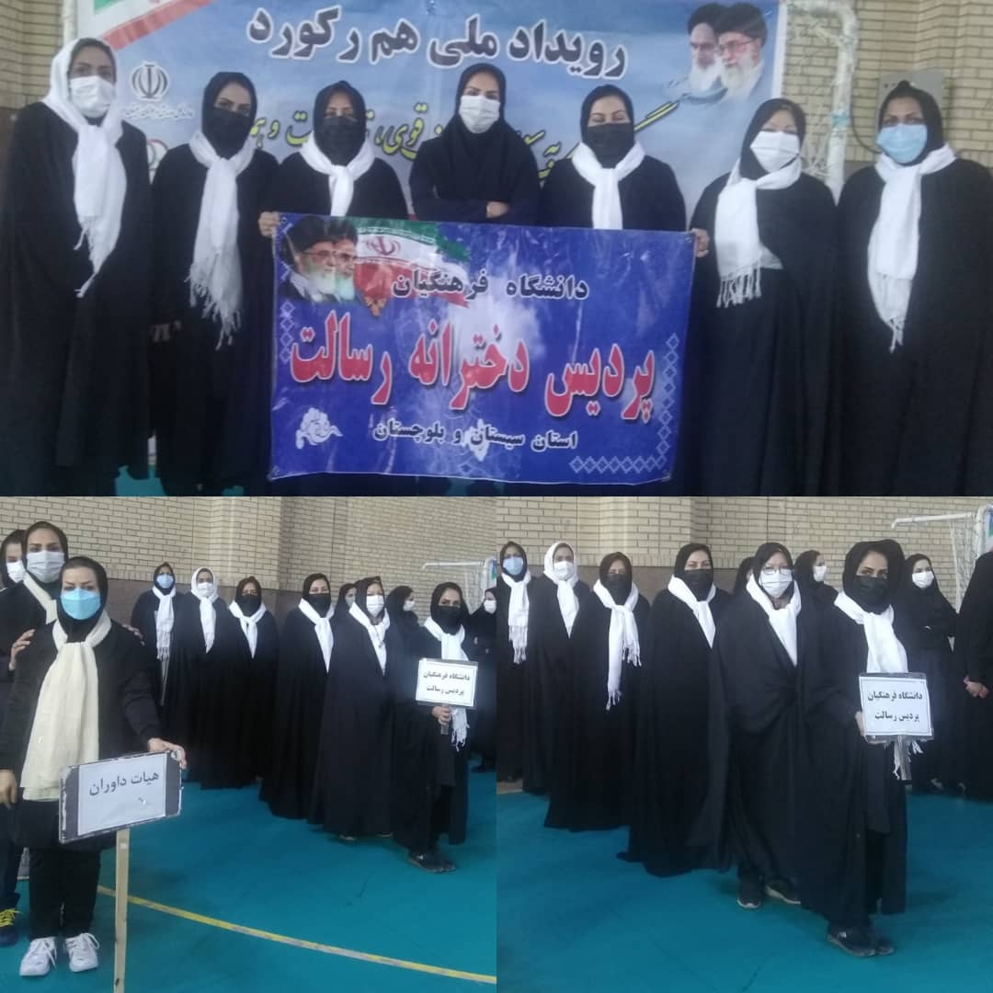
تعاملات بین دانشگاهی (دانشگاه سیستان و بلوچستان) و حضور تیم منتخب پردیس در مسابقات

Slide 14
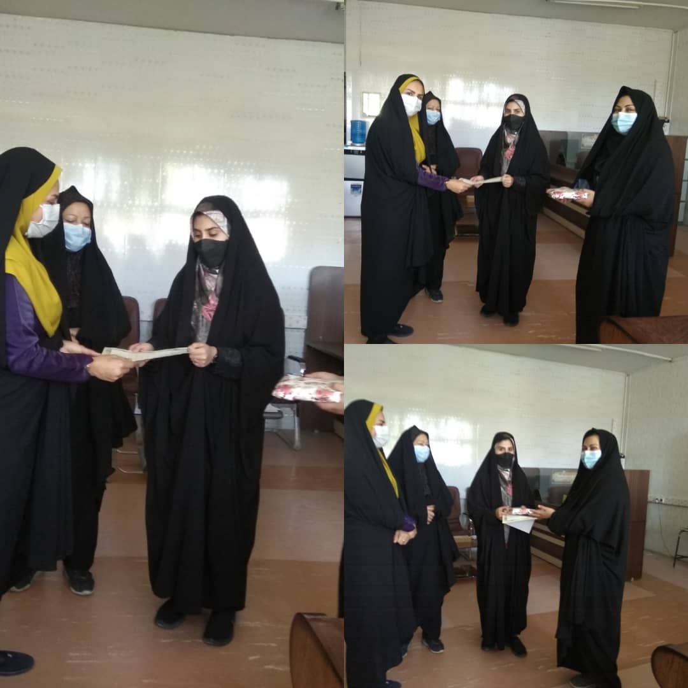
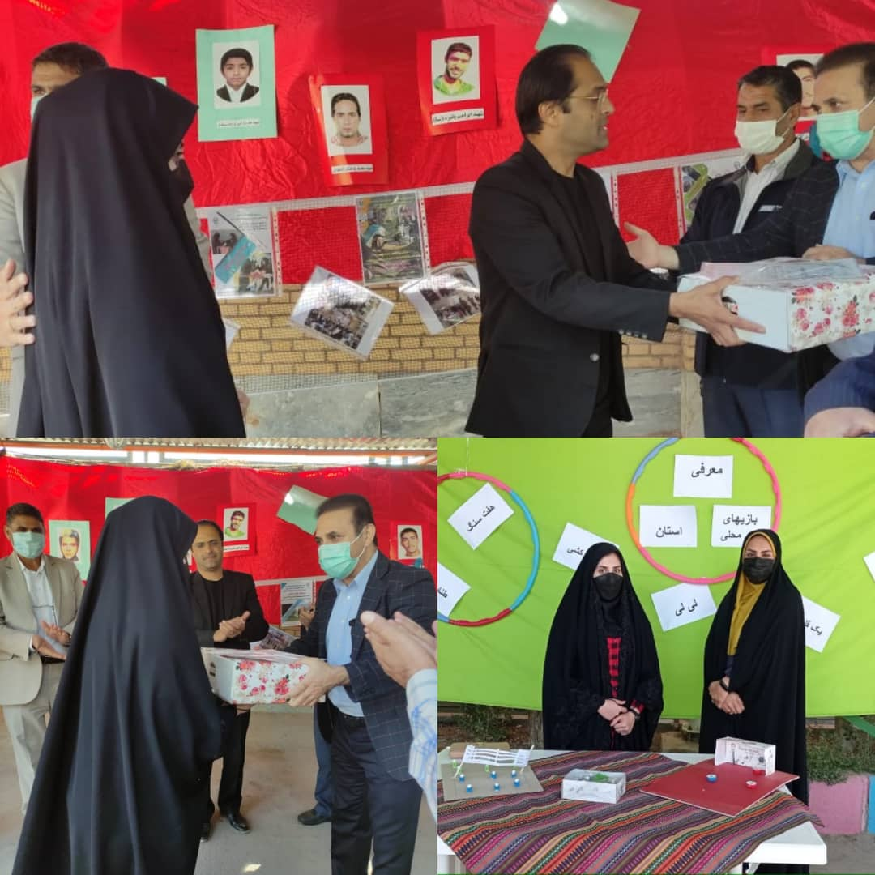
تجلیل از دانشجو معلمان مقام آور و فعالان عرصه ورزشی

Slide 15
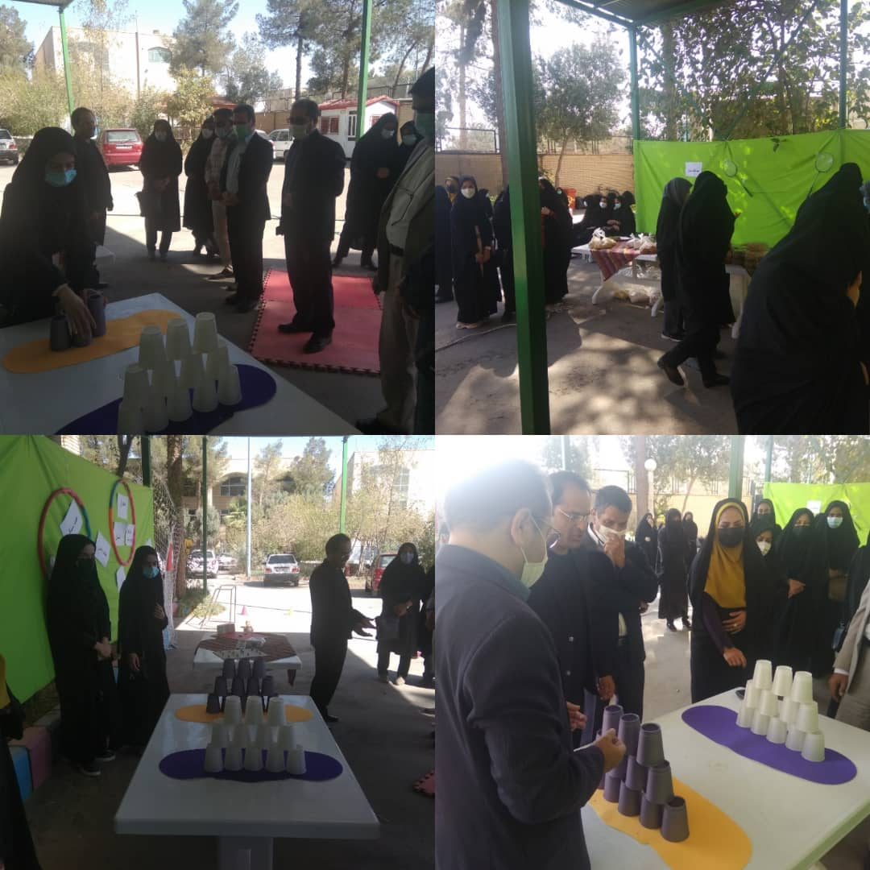
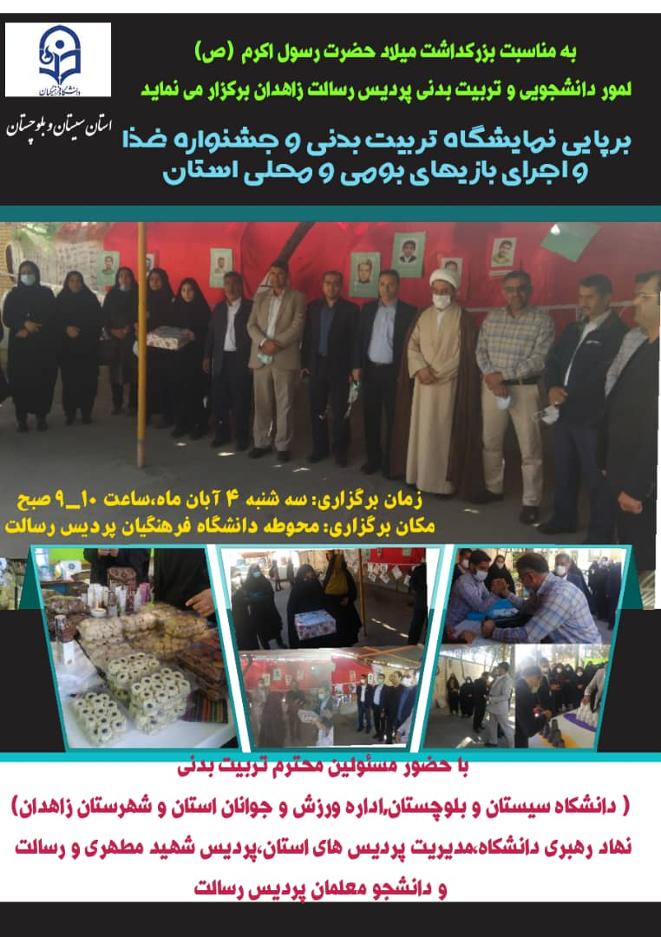
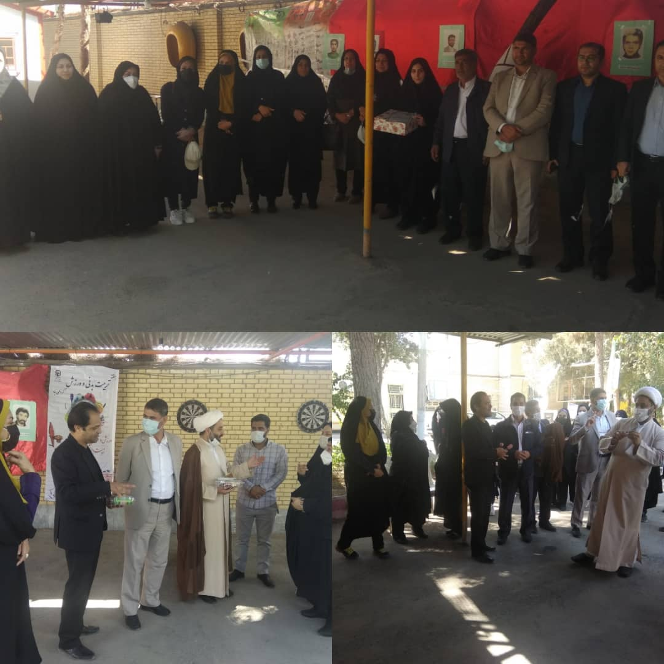
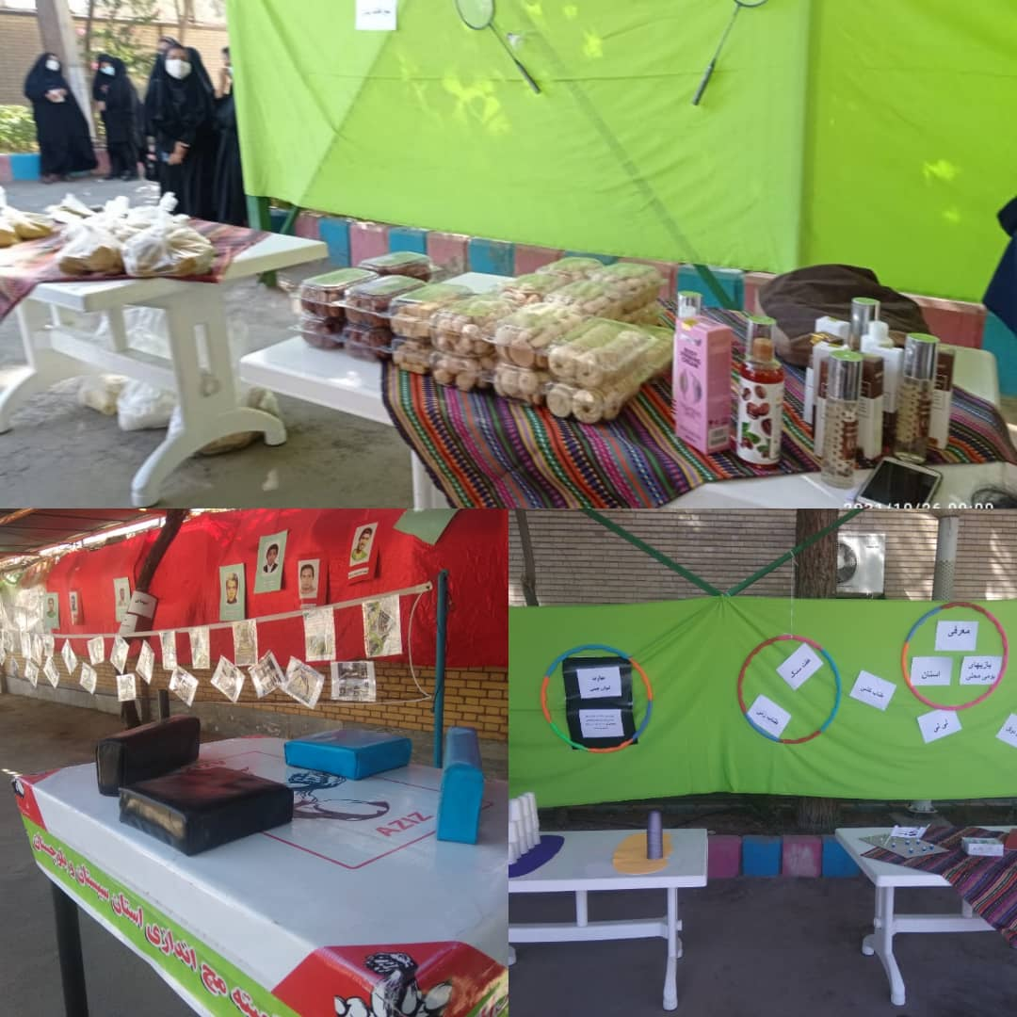
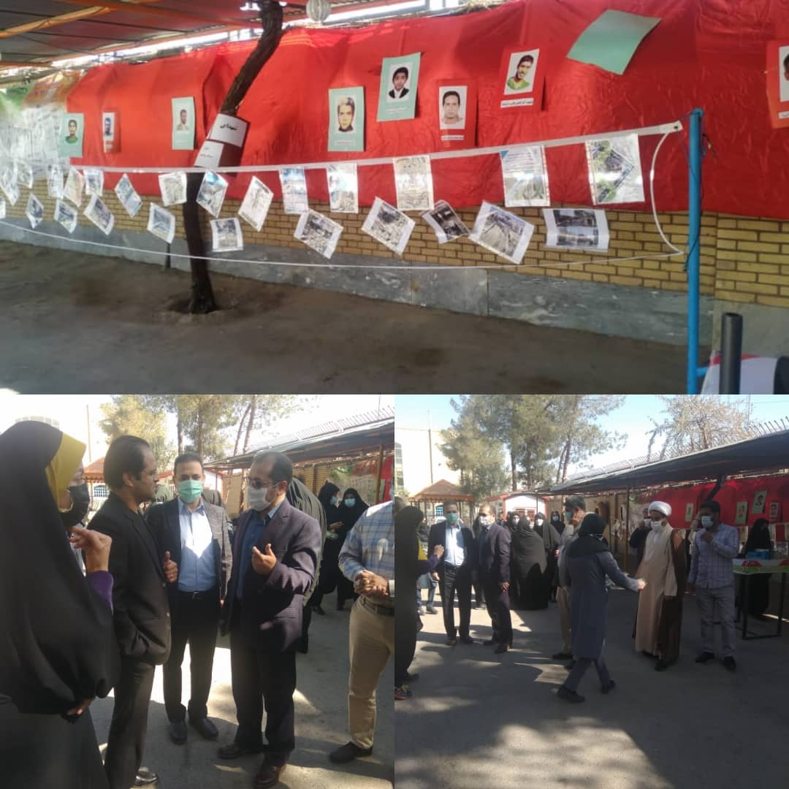
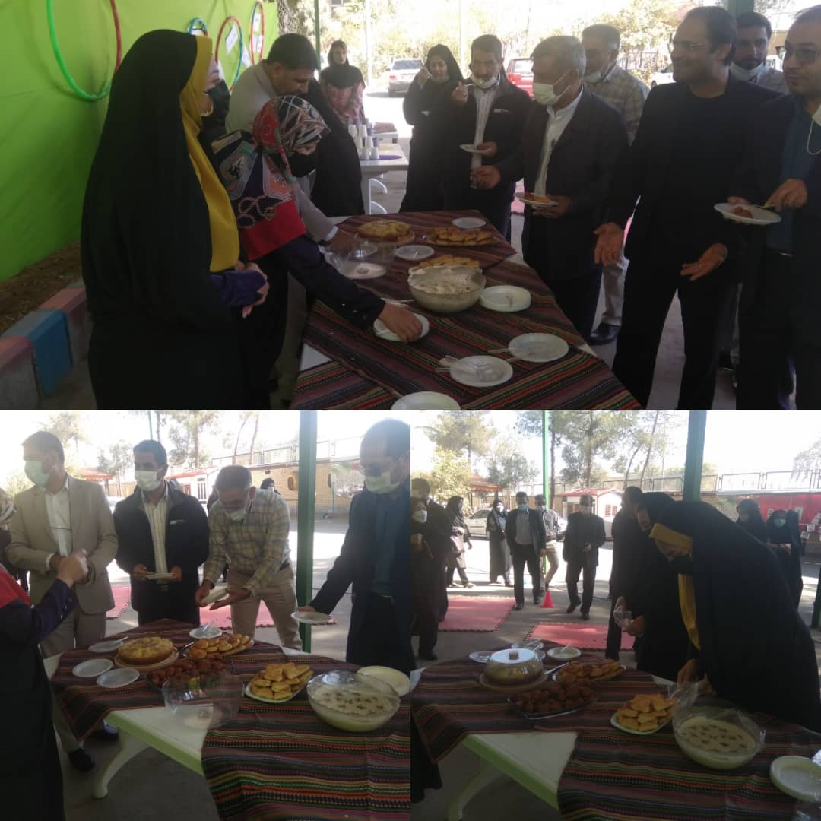
برگزاری نمایشگاه تربیت بدنی و جشنواره غذا (4 آذر ماه )

Slide 16


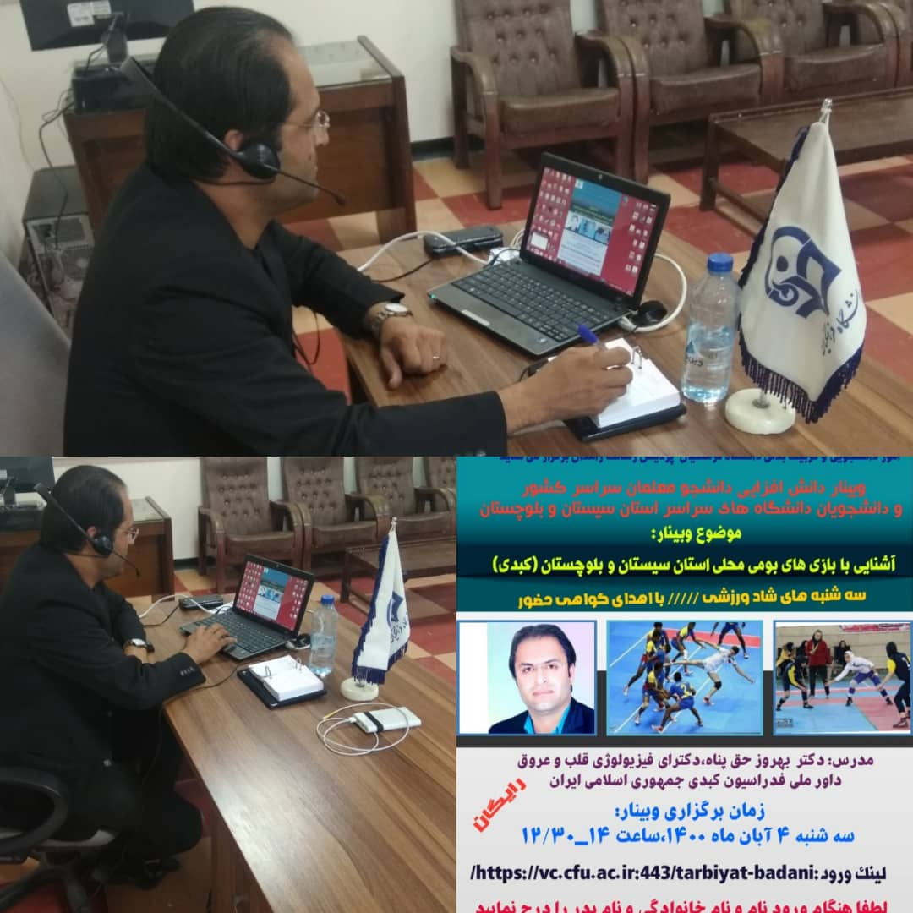

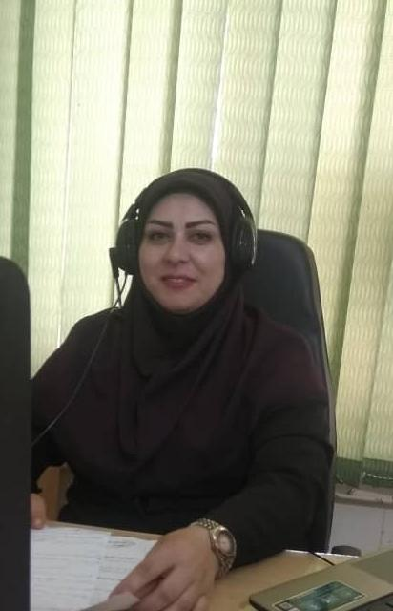
برگزاری سه شنبه های شاد ورزشی

Slide 17
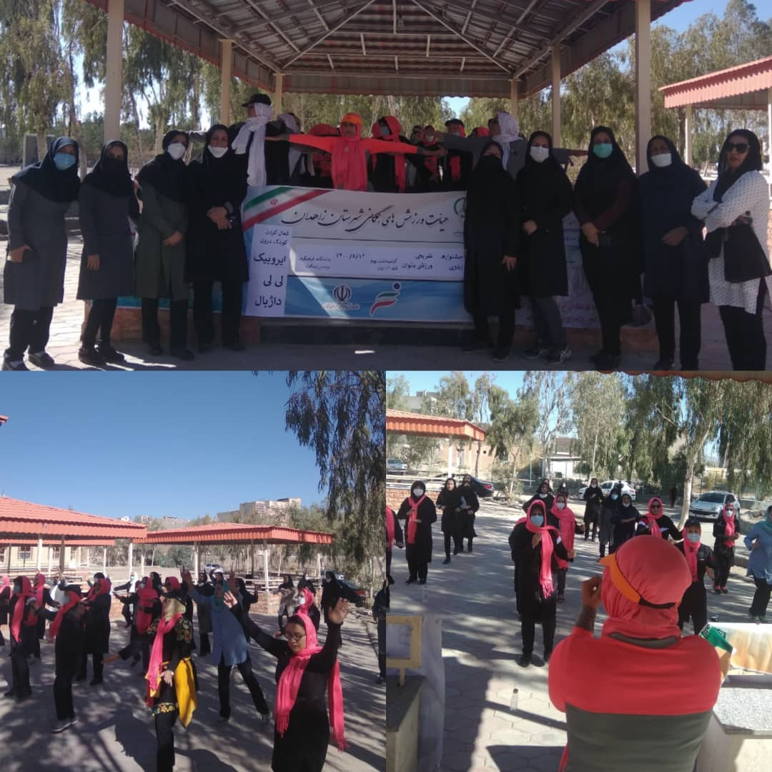

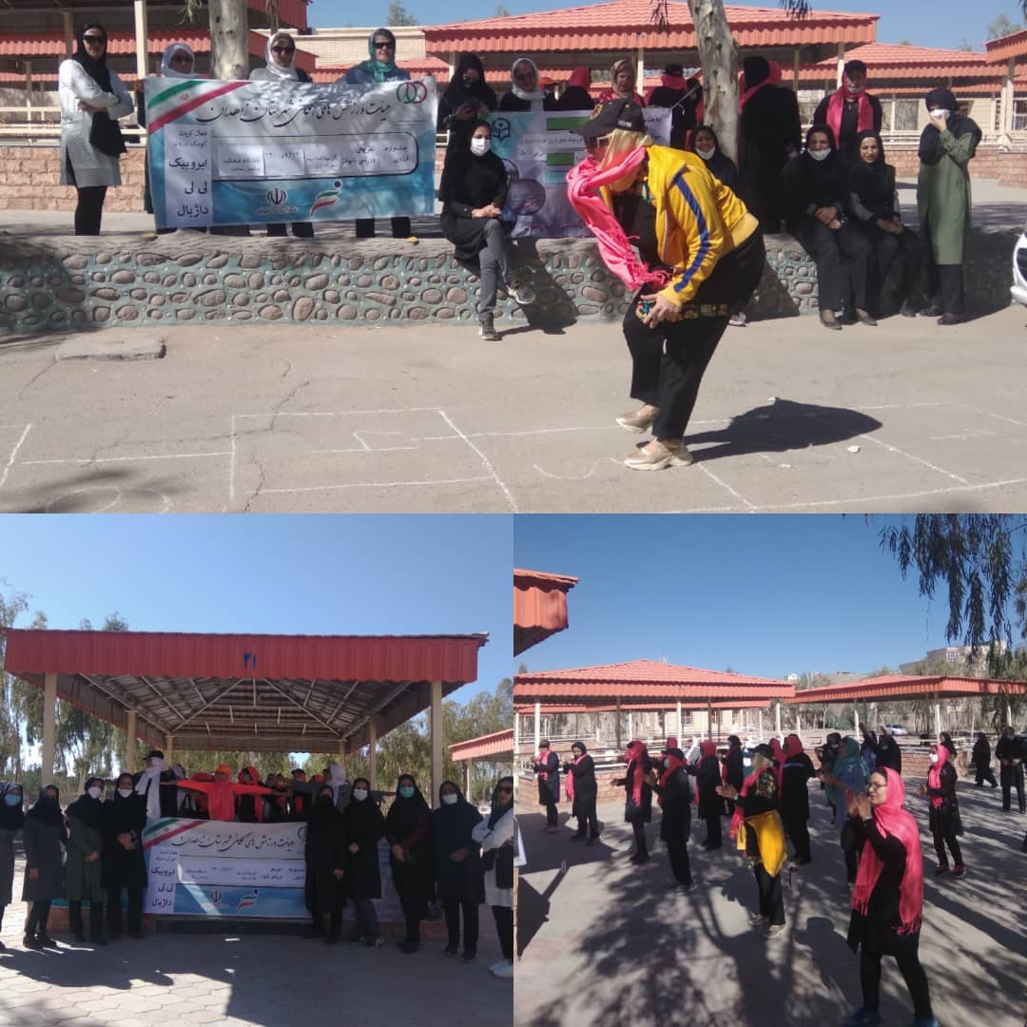
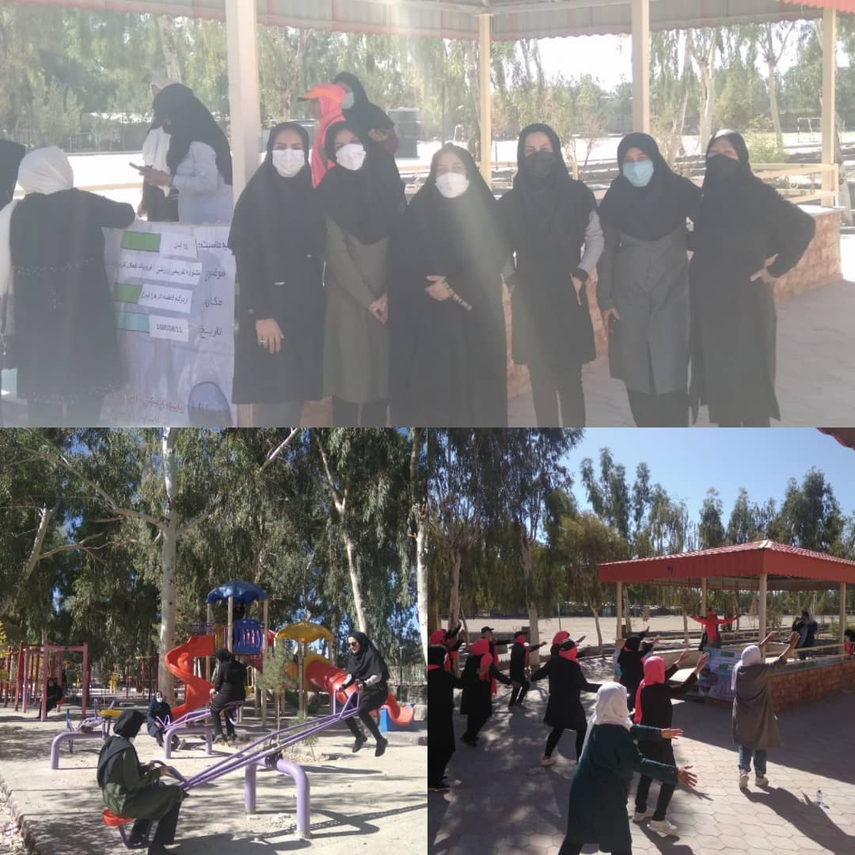
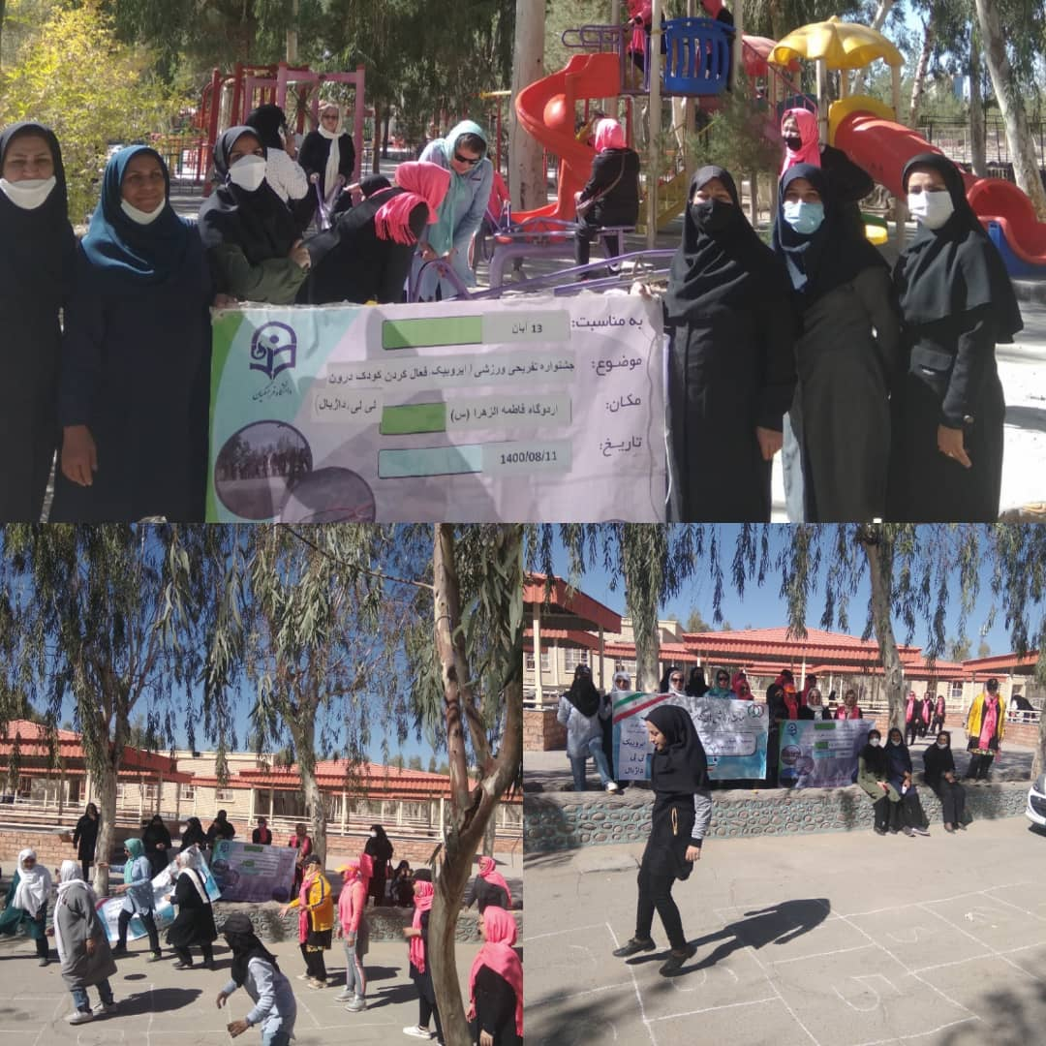
11 آبان 1400
گرامیداشت یوم الله 13آبان
سه شنبه شاد ورزشی

Slide 18
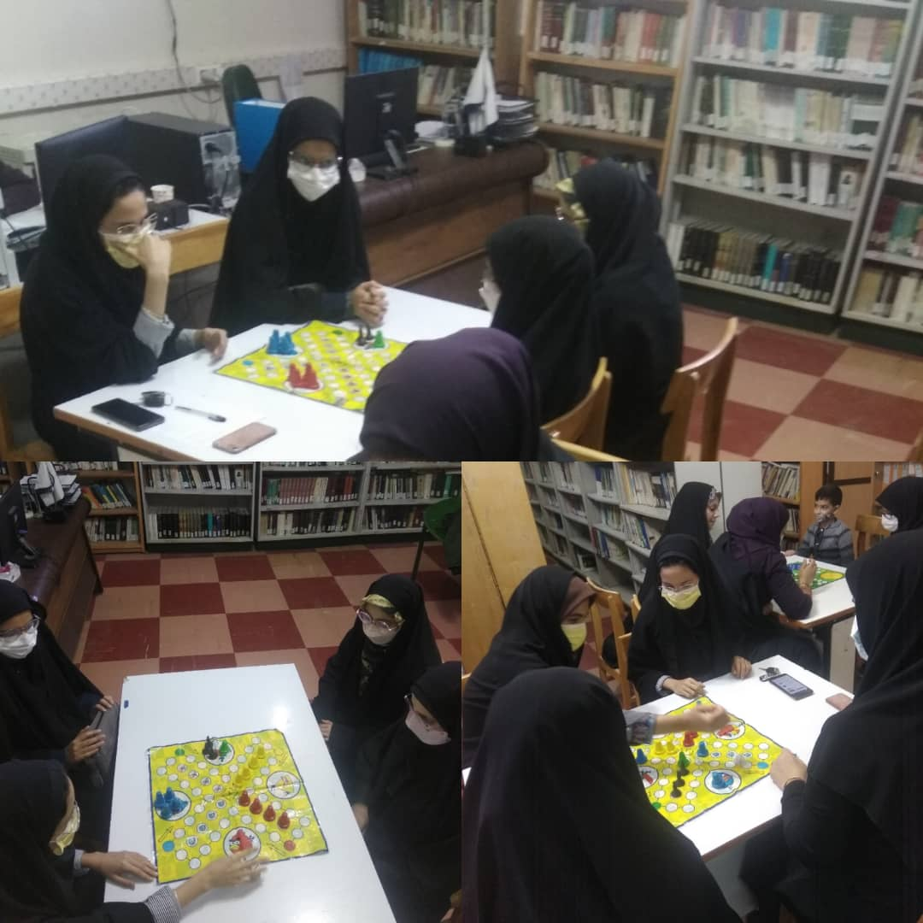
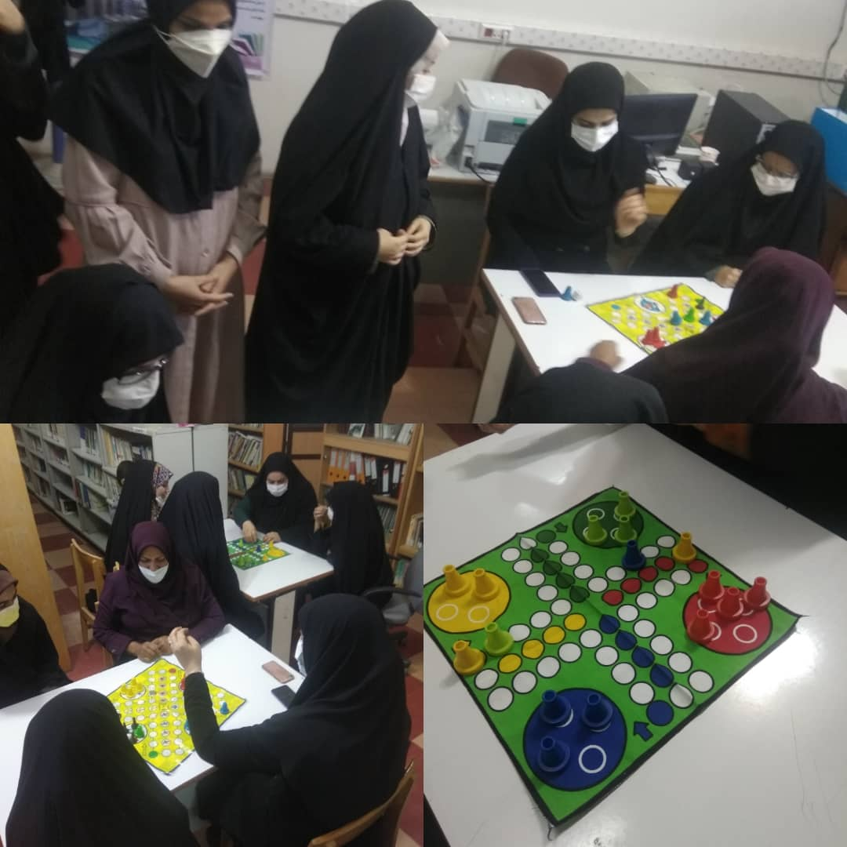

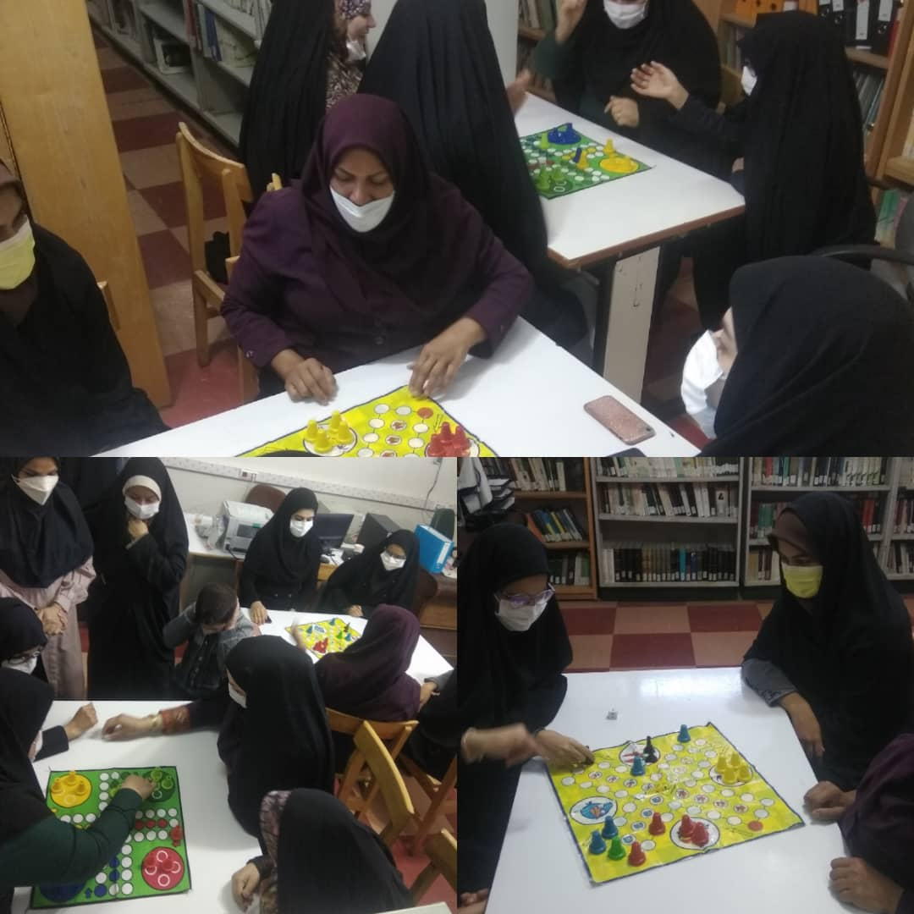
18 آبان 1400 سه شنبه شاد ورزشی

Slide 19
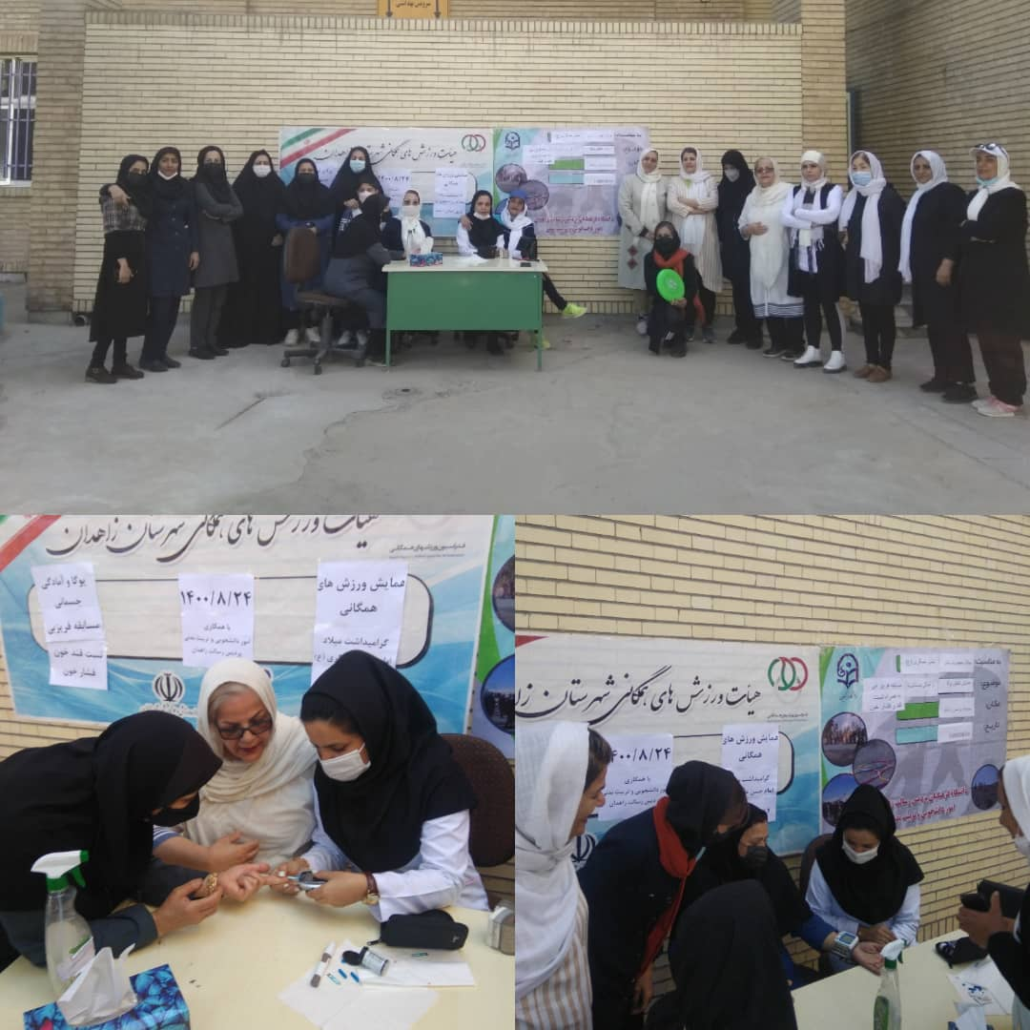
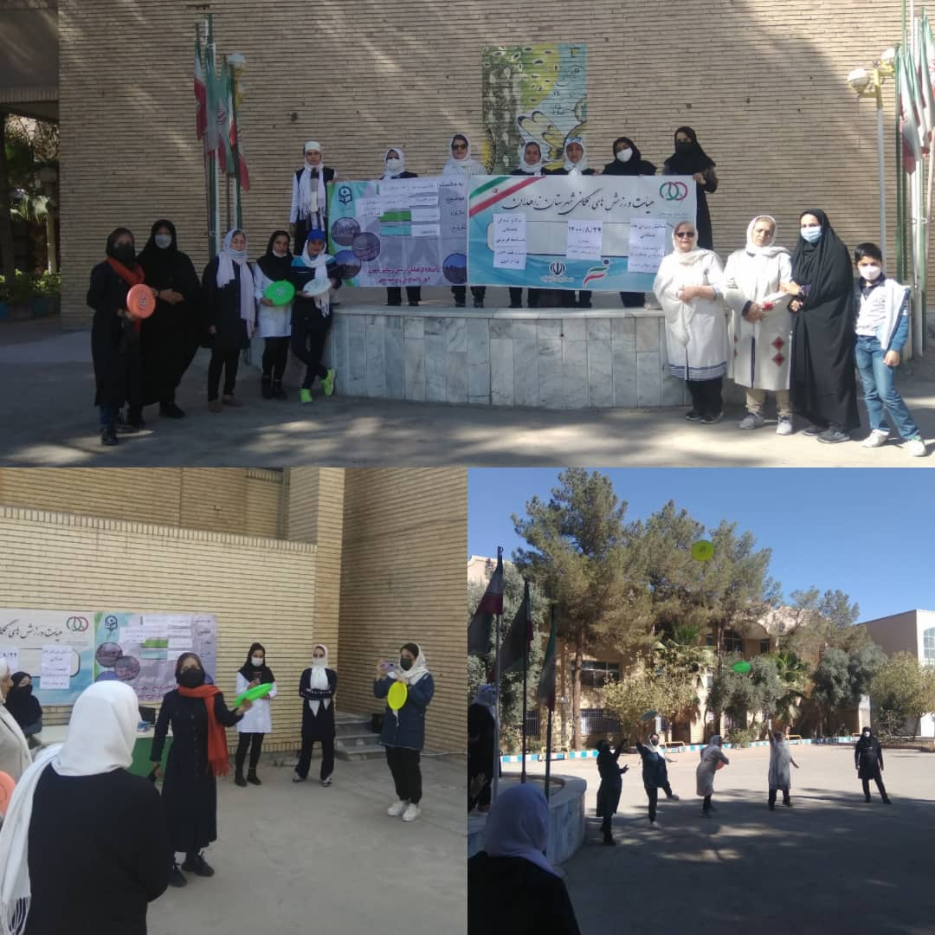

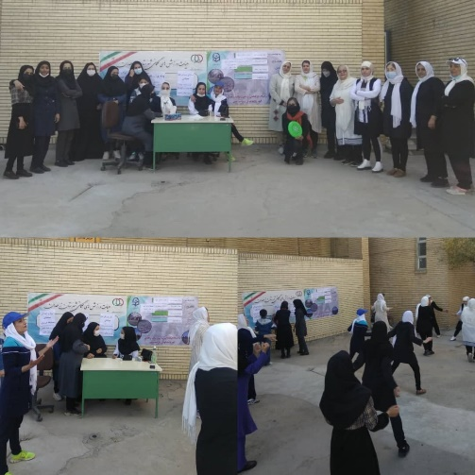
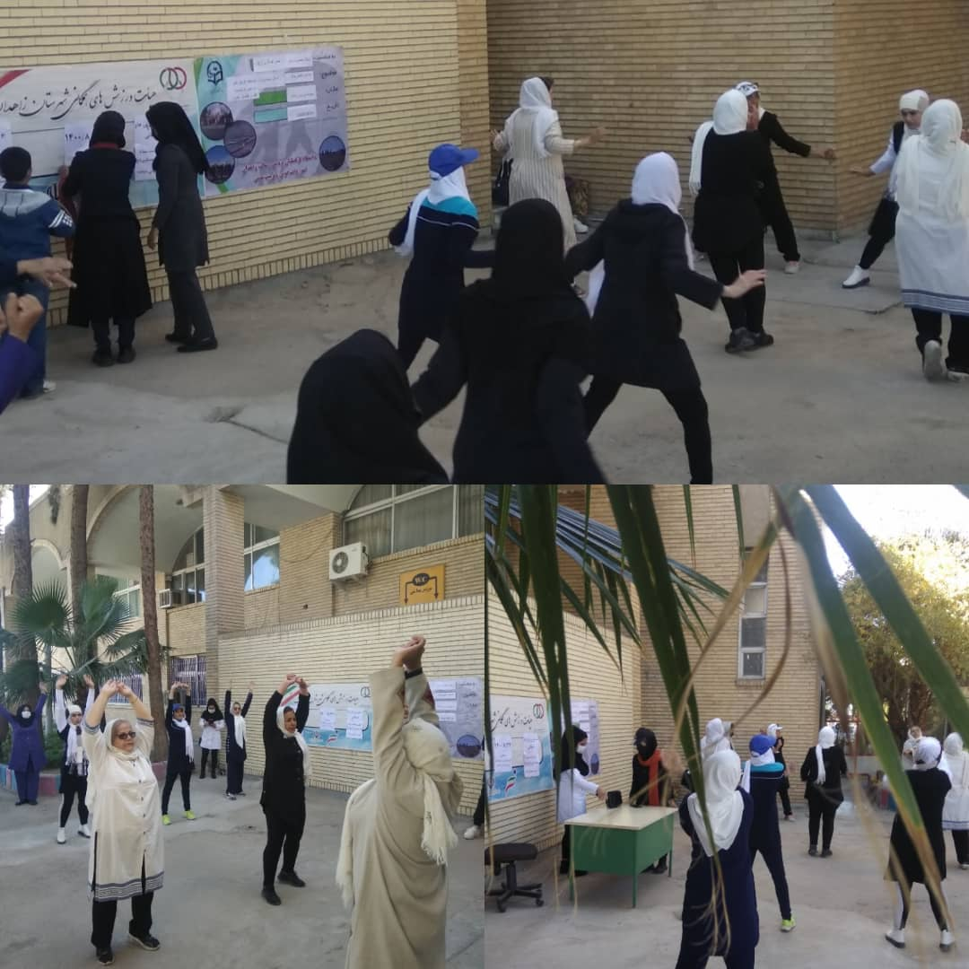
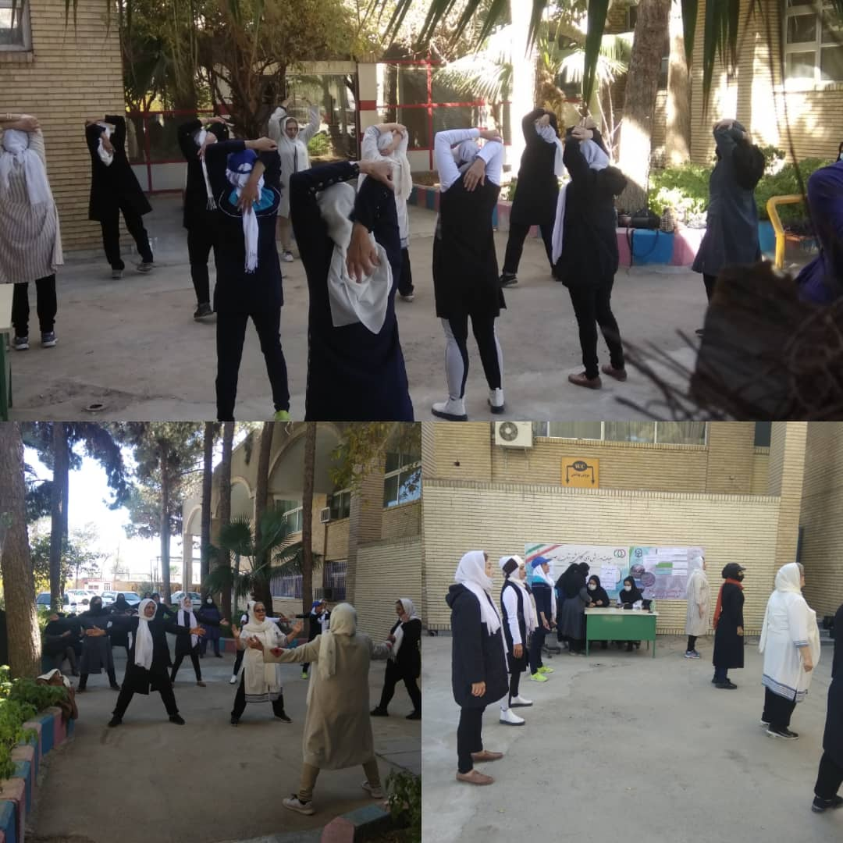
24 آبان 1400 میلاد امام حسن عسکری(ع) و روز جهانی دیابت

Slide 20

2 آذر 1400 سه شنبه شاد ورزشی

Slide 21
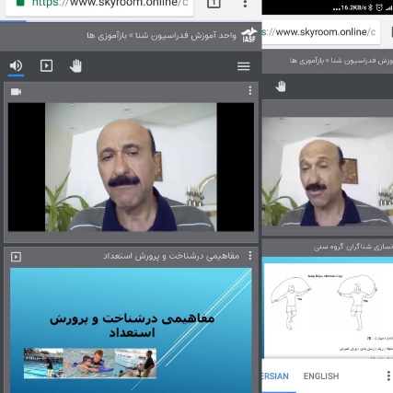
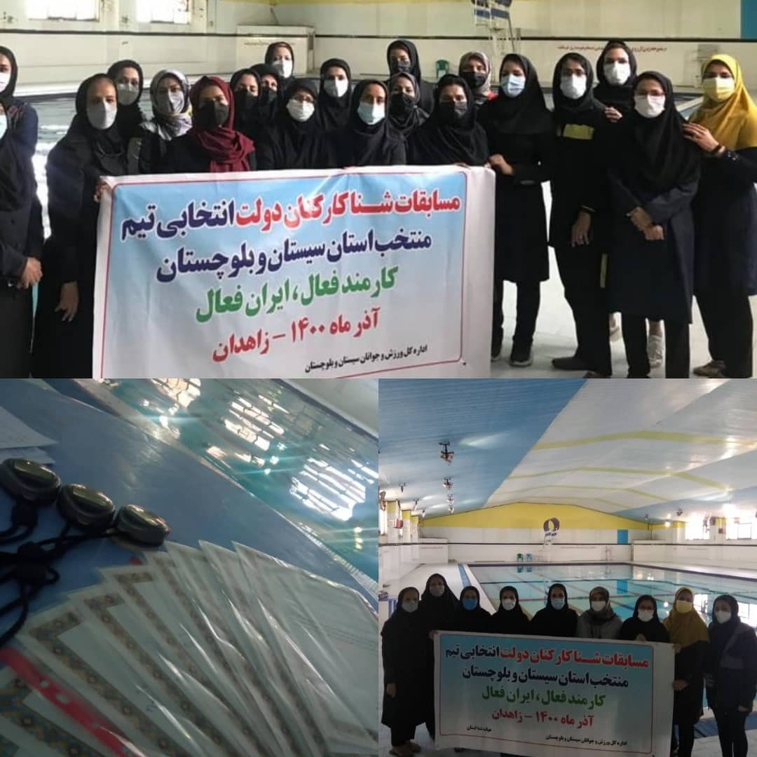




فعالیت های برون سازمانی -سرداور مسابقات شنا و آمادگی جسمانی کارکنان دولت -نماینده هیات شنا در جلسه شورای ورزش دانش آموزی استان -شرکت در کلاسهای بازآموزی و مربیگری

Slide 22





16 آذر سه شنبه شاد ورزشی

Slide 23


17 آذر 1400 ویژه گرامیداشت روز دانشجو

Slide 24



18 آذر 1400 گرامیداشت ولادت حضرت زینب (س) روز پرستار

Slide 25




19 آذر 1400 ویژه گرامیداشت روز دانشجو

Slide 26


20 آذر ویژه روز دانشجو

Slide 27



21 آذر ویژه گرامیداشت روز پرستار

Slide 28





22 آذر 1400 ویژه روز دانشجو

Slide 29



23 آذر 1400 سه شنبه شاد ورزشی

Slide 30





30 آذر 1400 سه شنبه شاد ورزشی

Slide 31




7 دیماه 1400 سه شنبه شاد ورزشی

Slide 32
با سپاس از حسن همکاری و حضور پرشور عزیزانی که قوت قلب و زینت بخش فعالیت های تربیت بدنی بودند
و من الله توفیق

